Slide 1

Gerações
Turmas 2019

Slide 2
Sumário
1
Termo de Abertura
2
Logo / Template
3
Apresentação de cada módulo
4
Template e Logo escolhido

Slide 3
Termo de abertura
Nome do Projeto: “Gerações”
Responsável pela autorização do projeto
Nome | Eduardo Marmo
Cargo | Cliente - Diretor
Gerente do projeto
Nome | Breno Lisi Romano (Representando toda a Sala) Luiz Angelo Valota Francisco
Cargo | Gerente do Projeto

Slide 4
Necessidades que o projeto deve atender
Módulo 01: Criar um perfil de usuários;
Cadastro Pessoal: Responsável pelo paciente, enfermeiros, nutricionistas;
Gerenciamento dos perfis de acesso: educadores físicos, limpeza, médicos, gestores (que cadastram os perfis de acesso);
Logar e sair do portal;

Slide 5
Necessidades que o projeto deve atender
Módulo 02: Prontuário dos idosos (Enfermeiros)
Gerenciamento dos dados dos idosos;
Criação de prontuário
Controle de acesso (privilegio) as funcionalidades do módulo (perfil de acesso= enfermeiros)
Gerar fixas;

Slide 6
Necessidades que o projeto deve atender
Módulo 03: Acompanhamento Pelos Familiares (Responsáveis pelos idosos)
Visualização do status do idoso:
Status Geral
Histórico de Registro da Evolução Diária, das Patologias e Prescrições Médicas
Padrão alimentar do idoso, Participação do idoso nas atividades.
Histórico de Pagamento de estadia.
Controle de acesso (privilegio) as funcionalidades do módulo (perfil de acesso = responsáveis pelos idosos)

Slide 7
Necessidades que o projeto deve atender
Módulo 04: Gerenciamento diários dos Idosos
Gerenciamento dos sinais vitais dos idosos;
Gerenciamento de eliminação por idosos;
Gerenciamento dos cuidados diários por idosos;
Gerenciamento do padrão de sono por idoso;
Gerenciamento de higiene por idoso;
Gerenciamento da evolução diária por idoso;

Slide 8
Necessidades que o projeto deve atender
Módulo 05: Prescrição médica/Controle de incidentes.
Gerenciamento: patologias por idosos, prescrições médicas/vacinas, análise clínica, patologias e medicamentos;
Registro de incidentes na instituição;

Slide 9
Necessidades que o projeto deve atender
Módulo 06: Nutrição
Gerenciamento: tipos de alimentos, plano alimentar semanal e do padrão alimentar
Controle das amostras dos alimentos, por 7 dias – em caso de intoxicação alimentar;
Registro de consultas periódicas nutricionais por idosos; Enfermeiro deverá ter acesso aos dados dos idosos para preparações das refeições;
Campo de texto para que o idoso dê sua opinião sobre a alimentação imposta pelo nutricionista;

Slide 10
Necessidades que o projeto deve atender
Módulo 07: Atividades físicas/ Recreativas
Gerenciamento: exercícios físicos, atividades recreativas, treinamento esportivo por idoso , plano mensal de atividades recreativas em grupo;
Registro: consultas periódicas físicas por idosos, participação dos idosos em atividades recreativas

Slide 11
Necessidades que o projeto deve atender
Módulo 08: Controle administrativo
Definição do planejamento semanal de limpeza dos ambientes
Registro: limpezas efetuadas, por ambiente;
Gerenciamento: funcionários/salários mensais, pagamento de serviços consumidos mensais, pagamento da estadia dos idosos (plano semanais, mensais e anuais);
Relatório de controle de fluxo de caixa da Instituição (mensal e anual);

Slide 12
Necessidades que o projeto deve atender
Módulo 09: Relatórios especializados (Gestor)
Relatório da mortalidade em idosos;
Relatório da incidência de: doença diarreica, escabiose, desidratação, quedas, desnutrição, úlcera, fugas;
Relatório sobre a clínica (limpeza, funcionário, etc.)
Relatório de vacinação;

Slide 13
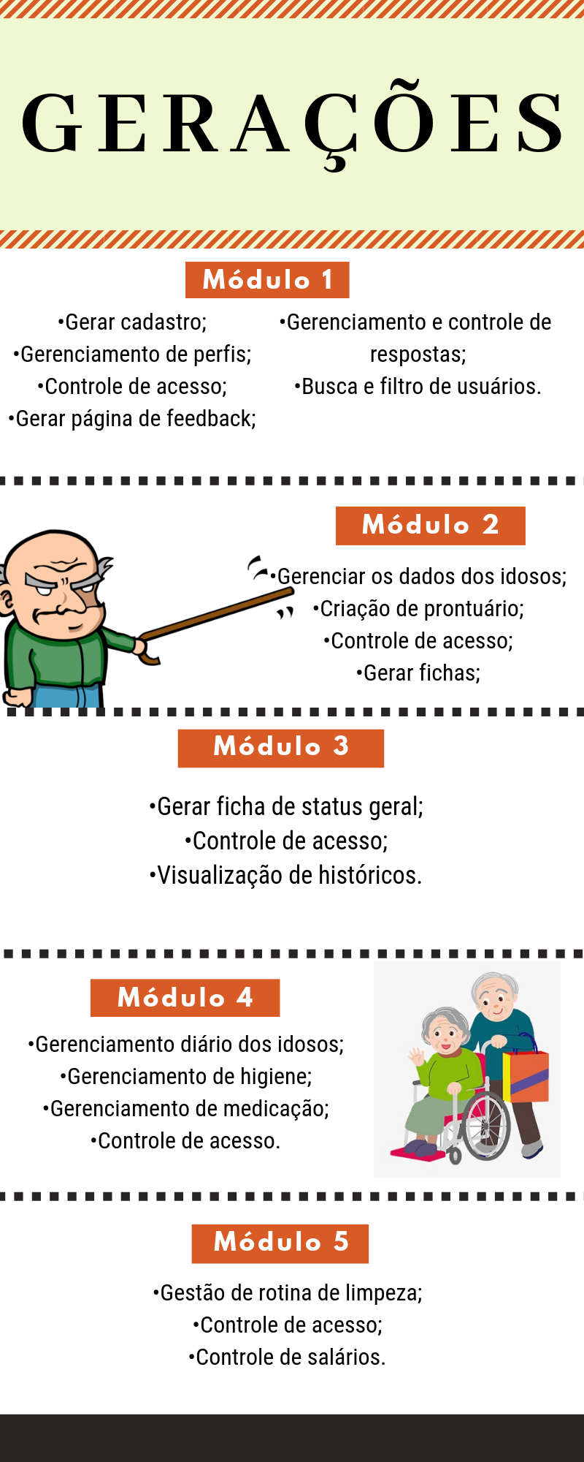
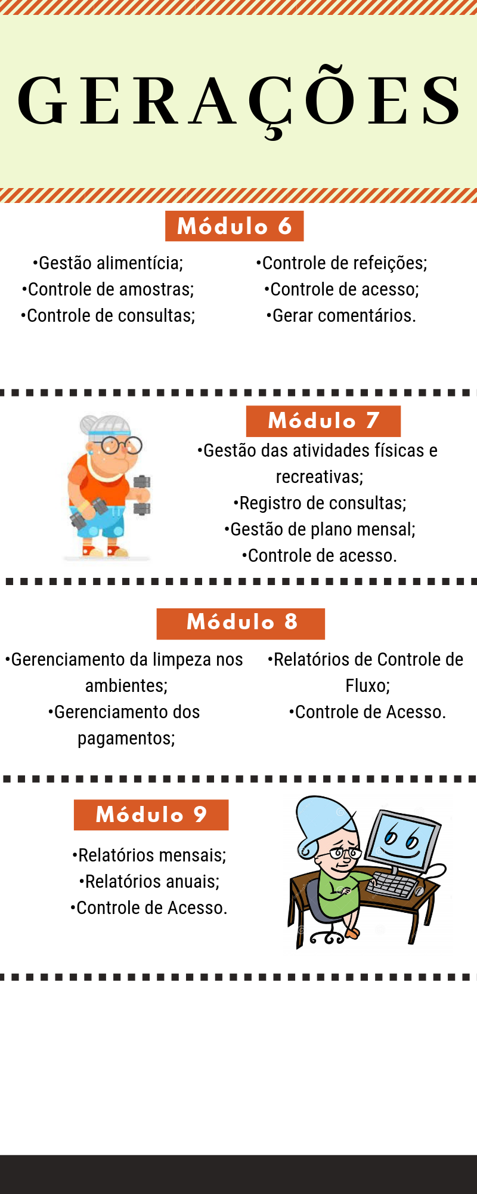

Slide 14
Restrições do Projeto
Orçamento | R$ $$$$$$$
Prazo | Data: 29 de novembro de 2019
Qualidade | Os módulos devem ser integrados; A interface da rede social deve ser de fácil entendimento. O sistema deve ser testado; Será produzido um manual de usuário, de implantação e portal de documentações. Utilização de ferramentas para gestão de projeto: Redmine, Kanbanize e Subversion (Tortoise SVN).
Outras | O projeto será desenvolvido na linguagem PHP e no banco de dados MySQL. Cada aluno trabalha, em média, dez horas semanais, já que não está sendo desenvolvido em tempo integral.

Slide 15
Premissas do projeto
Premissas (condições assumidas como verdadeiras para o projeto ser executado)
O projeto deverá ser apresentado obrigatoriamente na Semana da Tecnologia em 21 a 27 de outubro de 2019. Deverá ser entregue no mínimo 80% do projeto até o prazo estipulado neste documento. No documento de especificação dos principais envolvidos de cada módulo deverá ser destacado quais são os requisitos obrigatórios.

Slide 16
Definição da Identidade Visual
Para a elaboração do logo os desenvolvedores subdividiram-se em três grupos de acordo com as habilidades de cada um.
Grupo 1: Arthur Lucas (A), Bruno (A), João (B), Matheus (A), Raquel (A), Vinícius F. (A), Vinícius P. (B);
Grupo 2: Antônio (B), Emanuel (A), Kaique (B), Lucas H. (A), Tatiane (B), Thiago (A), Wallace (B);
Grupo 3: Andrieli (B), Davi (A), Heloísa (B), Matheus G. (B), Pedro (A), Verônica (B).
Assim, em cada grupo foi selecionado 5 logos para ser apresentados para a votação, dos quais seguem nos próximos slides.

Slide 17





Grupo 1

Slide 18



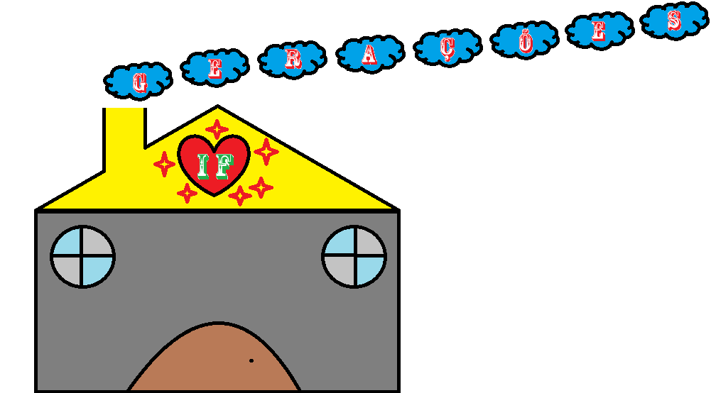

Grupo 2

Slide 19





Grupo 3

Slide 20

Final

Slide 21
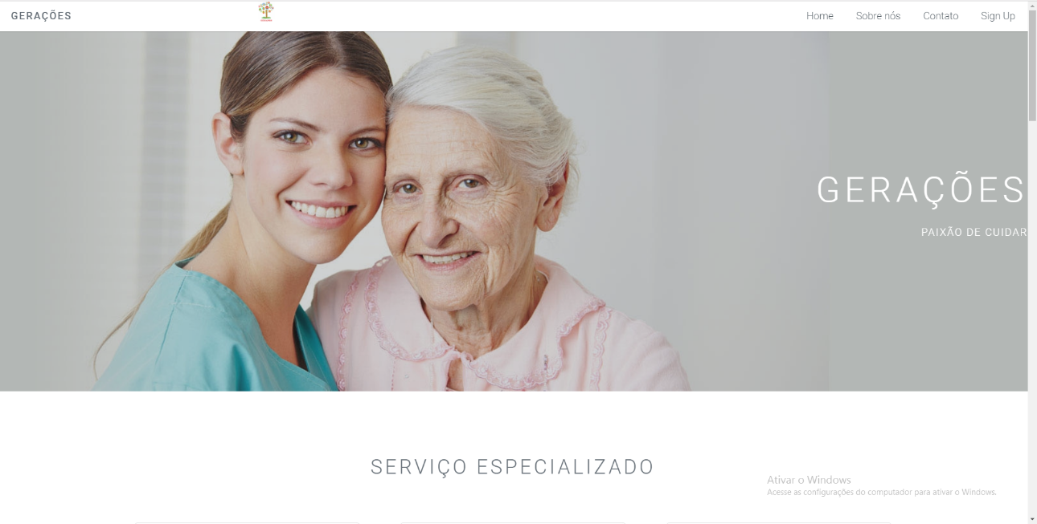
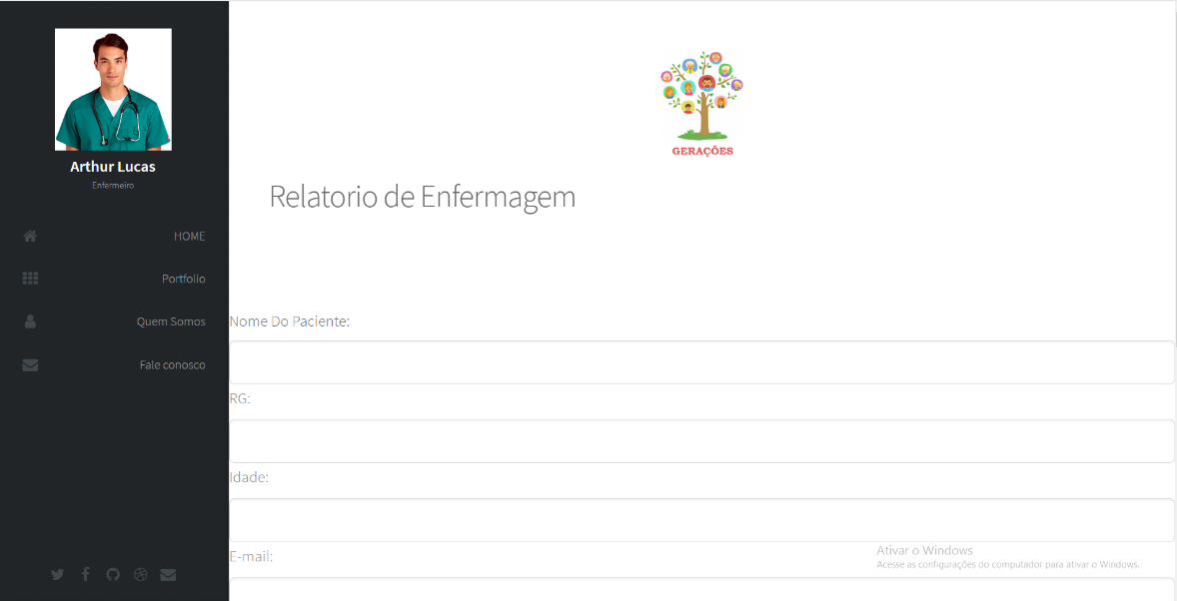
Apresentação dos Templates
GRUPO 1 – Arthur L.

Slide 22
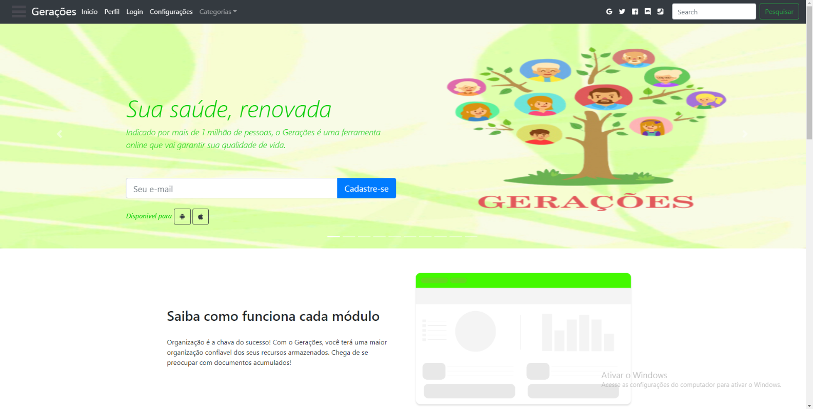
Apresentação dos Templates
GRUPO 1 – João O.

Slide 23
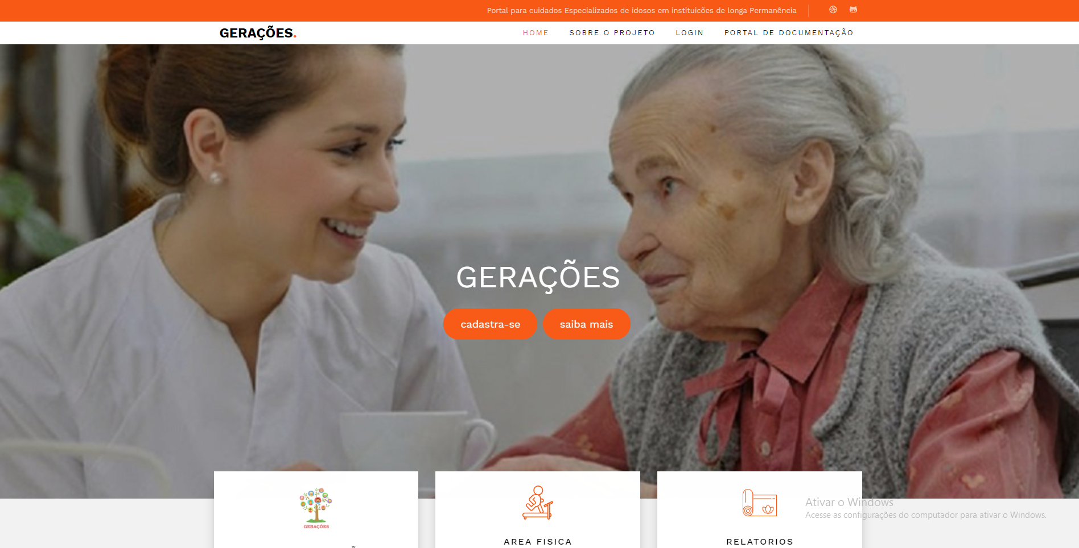
Apresentação dos Templates
GRUPO 2 – Wallace

Slide 24
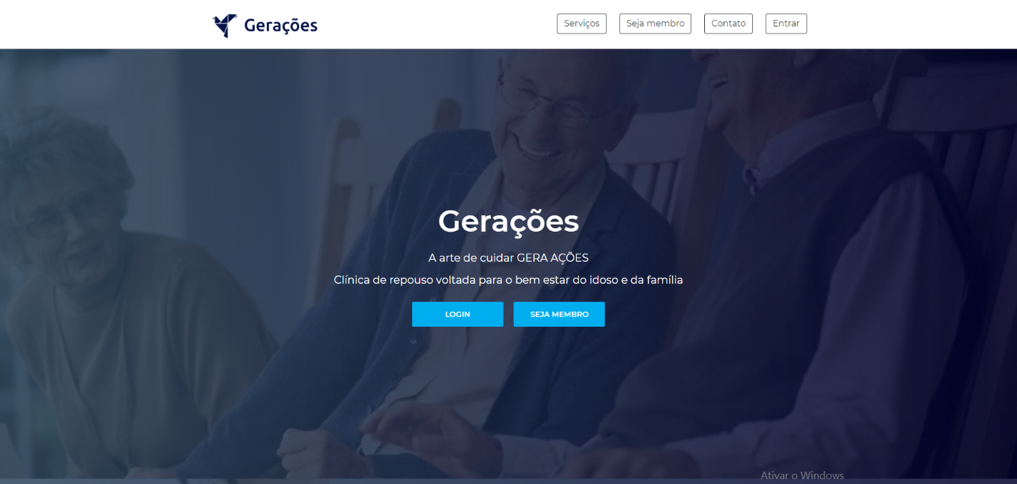
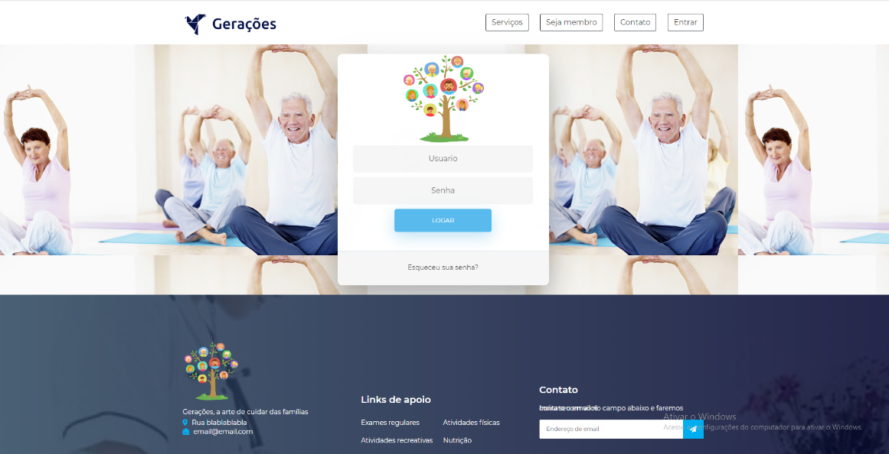
Apresentação dos Templates
GRUPO 2 – Tatiane

Slide 25
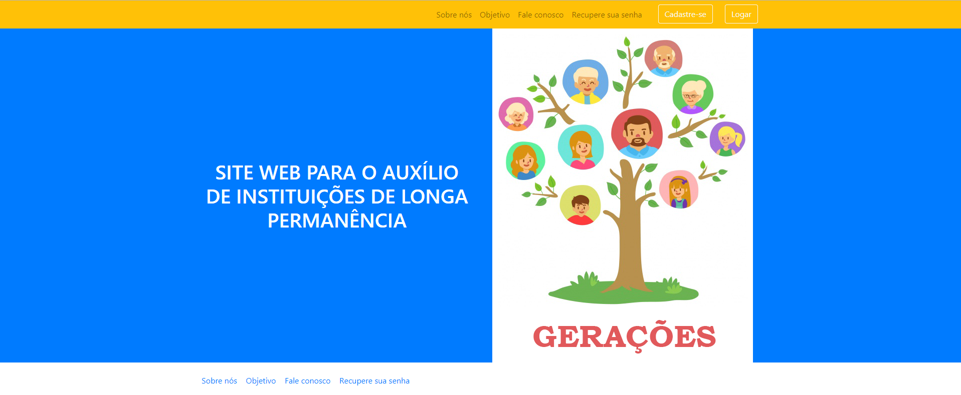
Apresentação dos Templates
GRUPO 2 – Antônio

Slide 26
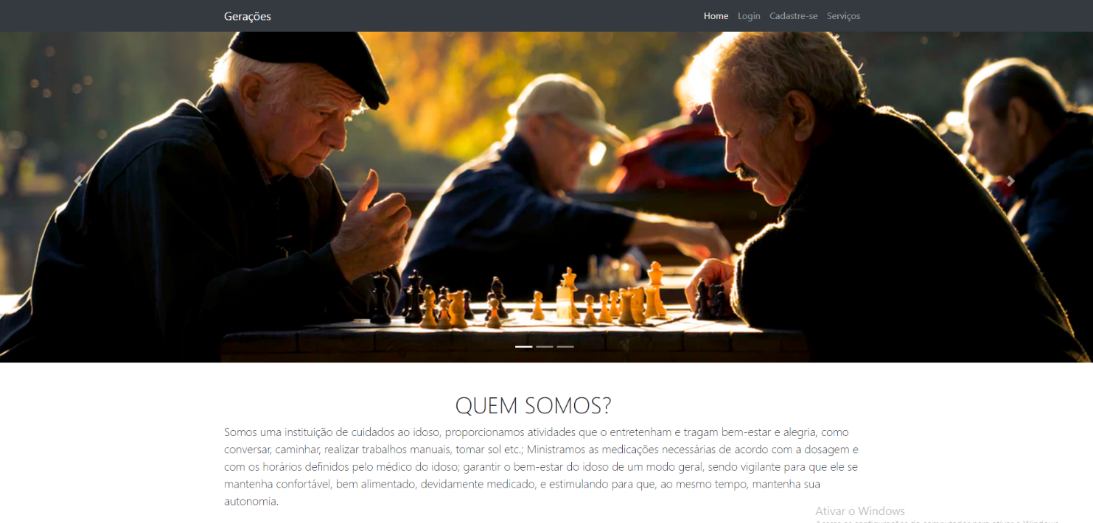
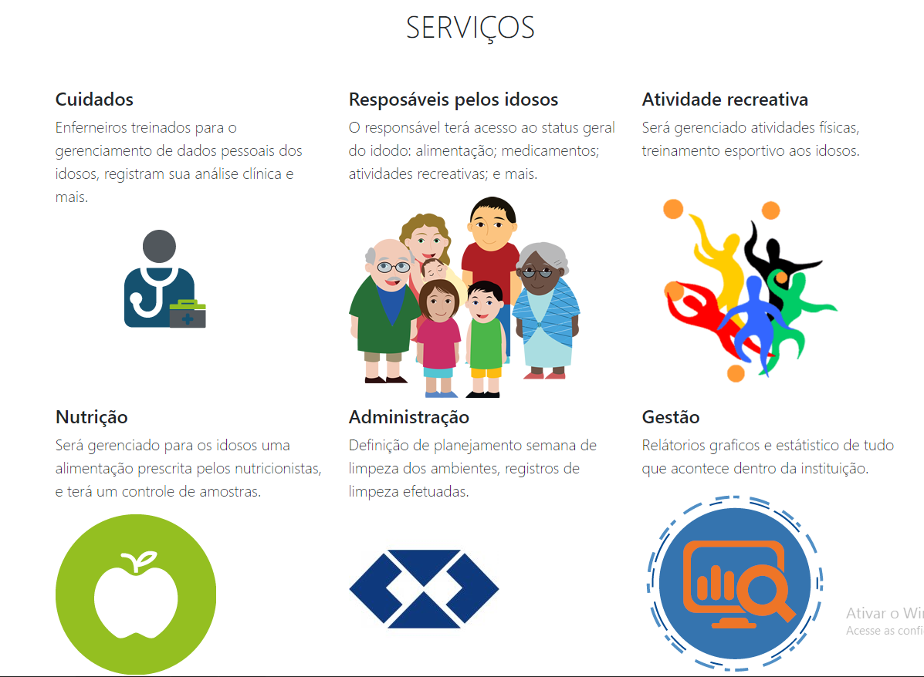
Apresentação dos Templates
GRUPO 3 – Andrieli e Davi

Slide 27
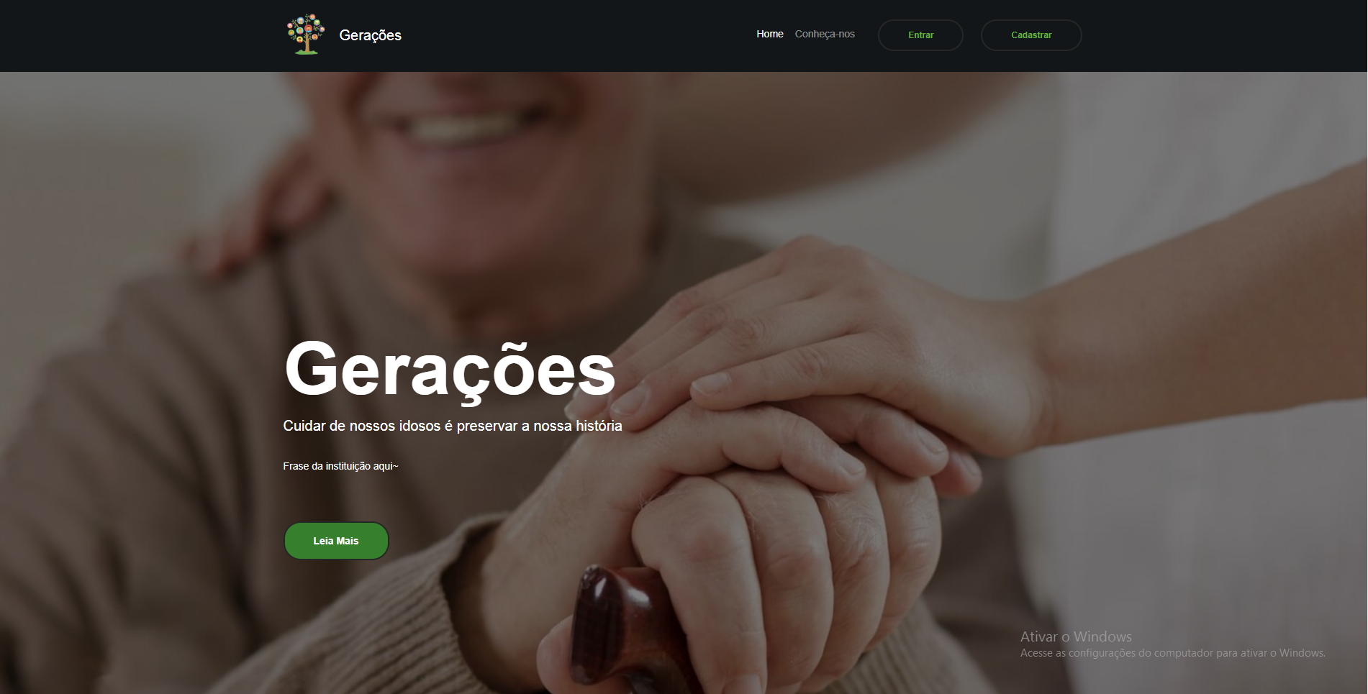
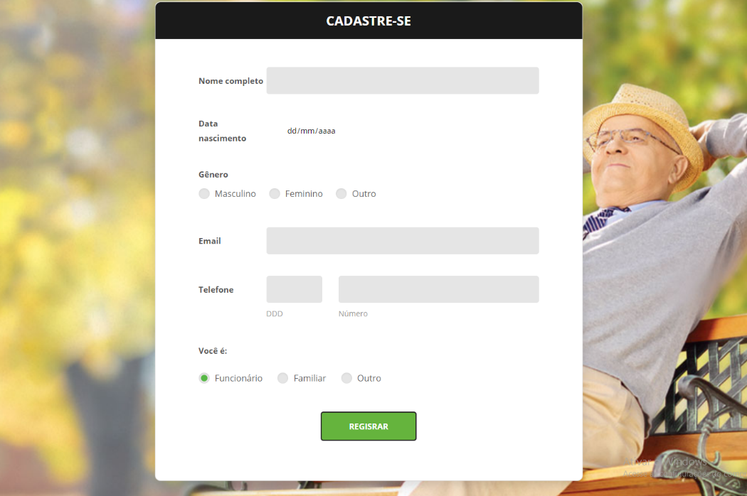
Apresentação dos Templates
GRUPO 3 – Heloisa e Matheus G.

Slide 28
Apresentação de cada módulo

Slide 29
Módulo 1
Usuários

Slide 30
Documento de Visão
O Problema
Falta de um portal que gerencie o trabalho dos funcionários e monitore idosos em lares de permanência.
Quem afeta
Afeta todos os módulos relacionados ao Projeto, pois sem a tela de cadastro/login, páginas de recepção e a determinação de funções e controle de acesso não é possível acessar ou desenvolver os outros módulos.
Qual seu impacto
Impacta nos usuários que acompanharão a rotina dos idosos e a gestão dos funcionários.
Qual seria uma boa solução
Uma boa solução é desenvolver e implementar um sistema de cadastro e gerenciamento de usuários.

Slide 31
Documento de Visão
Stakeholder:
Nome | Descrição | Responsabilidades
Módulo 01: USUÁRIOS | Define os objetivos e o escopo do Módulo de Usuários. | Apresentar ao usuários as informações pertinentes a sua função e controlar privilégios. Realiza o flu xo de informações necessárias pa ra cadastrar os idosos no sistema e recepciona os usuários ao ambiente Web. Elabora as suas especi ficações preliminares, distribuindo-as pelas Equipes.

Slide 32
Documento de Visão
Stakeholder:
Nome | Descrição | Responsabilidades
Módulo 02: PRONTUÁRIO DOS IDOSOS | Define os objetivos e o escopo do Módulo Prontuário dos Idosos. | Elabora as suas especificações preliminares, distribuindo-as pelas Equipes.

Slide 33
Documento de Visão
Stakeholder:
Nome | Descrição | Responsabilidades
Módulo 03: ACOMPANHAMENTO PELOS FAMILIARES | Define os objetivos e o escopo do Módulo de Acompanhamento pelos Familares. | Elabora as suas especificações preliminares, distribuindo-as pelas Equipes.

Slide 34
Documento de Visão
Stakeholder:
Nome | Descrição | Responsabilidades
Módulo 04: CUIDADOS DIARIOS DOS IDOSOS | Define os objetivos e o escopo do Módulo Diário dos Idosos. | Elabora as suas especificações preliminares, distribuindo-as pelas Equipes.

Slide 35
Documento de Visão
Stakeholder:
Nome | Descrição | Responsabilidades
Módulo 05: PRESCRIÇÕES MÉDICAS / CONTROLE DE INCIDENTES | Define os objetivos e o escopo do Módulo de prescrições médicas e controle de incidentes. | Elabora as suas especificações preliminares, distribuindo-as pelas Equipes.

Slide 36
Documento de Visão
Stakeholder:
Nome | Descrição | Responsabilidades
Módulo 06: NUTRIÇÃO | Define os objetivos e o escopo do Módulo de Nutrição. | Elabora as suas especificações preliminares, distribuindo-as pelas Equipes.

Slide 37
Documento de Visão
Stakeholder:
Nome | Descrição | Responsabilidades
Módulo 07: ATIVIDADES FÍSICAS RECREATIVAS | Define os objetivos e o escopo do Módulo de Atividades Físicas Recreativas. | Elabora as suas especificações preliminares, distribuindo-as pelas Equipes.

Slide 38
Documento de Visão
Stakeholder:
Nome | Descrição | Responsabilidades
Módulo 08: CONTROLE ADMINISTRATIVO | Define os objetivos e o escopo do Módulo de Controle Administrativo. | Elabora as suas especificações preliminares, distribuindo-as pelas Equipes.

Slide 39
Documento de Visão
Stakeholder:
Nome | Descrição | Responsabilidades
Módulo 09 : RELATÓRIOS ESPECIALIZADOS | Define os objetivos e o escopo do Módulo de Relatórios Especializados. | Elabora as suas especificações preliminares, distribuindo-as pelas Equipes.

Slide 40
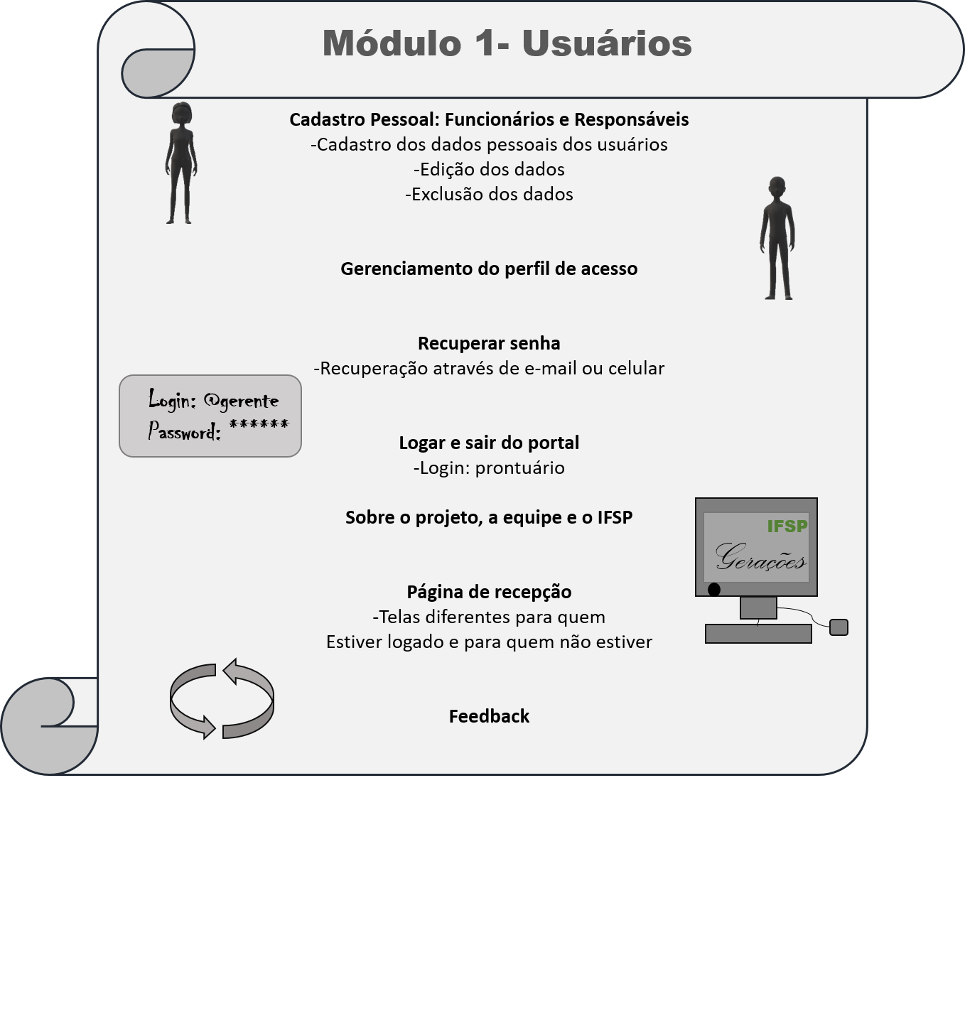
Documento de Visão
Visão Geral(imagem):

Slide 41
Documentos de requisitos
Funcionais:
RF #01: Os códigos de funções utilizados no cadastro de funcionários, responsável pelo idoso e da gerência devem seguir a seguinte padronização a fim de limitar o acesso dos usuários ao sistema, oferecendo privilégios. São eles:
Responsável pelo paciente.
Enfermeiros
Nutricionistas
Educadores Físicos
Setor de Limpeza
Médicos
Gestores
Doadores
Fisioterapeuta

Slide 42
RF #02: Na página de recepção dos gerentes de nível 2 (superiores), uma aba deverá apresentar todos os usuários em aguardo para autenticação e ativação de suas contas. Uma caixa de entrada deverá listar todos os usuários que solicitaram algum tipo de cadastro, para a partir daí aprovar ou não seu acesso ao sistema. Se aprovado, o código de função é atribuído a ele automaticamente de acordo com sua função escolhida, caso contrário se o acesso for negado os dados são simplesmente deletados do banco de dados.

Slide 43
RF #03: O sistema devera possuir um cadastro para um usuário doador solicitando os mesmos dados de um usuário normal exceto o RG de um parente que está na casa de permanência, assim o usuário poderá acessar o setor de doação e ver o que pode estar em falta na instituição.

Slide 44
RF #04: A primeira página de acesso dos visitantes (a home do sistema), deverá apresentar a instituição. A página deverá possuir uma barra de navegação com as opções: Home, O projeto, Equipe de desenvolvimento, Sobre o IFSP e Entrar, onde:
Home: página inicial, deve apresentar a instituição em si. Atrativo para os visitantes.
O projeto: deverá descrever o projeto do sistema em si.
Equipe de Desenvolvimento: deverá descrever sobre a turma de PDS.
Sobre o IFSP: descreve sobra o Instituto Federal e sua colaboração com a instituição.
Entrar: Redireciona o Usuário para a página de login.
Além disso, esta página deverá conter informações de contato da instituição, telefones, tal qual as redes sociais e o e-mail da mesma.

Slide 45
RF #05: Ao realizar o login, o usuário é redirecionado para a página principal de acesso, esta página varia conforme o tipo de usuário (se for responsável, se for enfermeiro, médico etc..), pelo qual:
Responsáveis: dados necessitados e que abrangem o módulo 3.
Enfermeiros: dados necessitados e que abrangem os módulos 2, 4 e 5.
Gestores: dados necessitados e que abrangem os módulos 8 e 9.
Educadores Físicos e Fisioterapeutas: dados necessitados e que abrangem o módulo 7.
Médicos: dados necessitados e que abrangem o módulo 5.
Nutricionistas: dados necessitados e que abrangem o módulo 6.
Equipe de Limpeza: dados necessitados e que abrangem o módulo 8.
Doadores: mostrar apenas os produtos que estão em falta para que o usuário doador leve os matérias necessários a instituição.

Slide 46
Documentos de requisitos
Não Funcionais:
RN #01: Os requisitos físicos do sistema deverão ser:
Sistema Operacional: Windows 7 ou superior, com 64-bit.
Processador: Intel Core i3 6º Geração ou superior.
Memória RAM: 4GB
Memória de Disco (Desktop ou Servidor Interno/Externo): 512MB
RN #02 - Este sistema deverá ser capaz de propiciar uma interface agradável ao usuário, com opções simples, e autoexplicativas.

Slide 47
Priorização de requisitos
Funcionais:
Identificador de Requisitos Funcionais | Priorização Final
RF #01 | Atrativo
RF #02 | Deve ser feito
RF #03 | Deve ser feito
RF #04 | Deve ser feito
RF #05 | Indiferente

Slide 48
Apresentação dos Integrantes
Nome: Kaique Gomes Bruno
Papel: Desenvolvedor
Atividades que executou: Desenvolvimento do Logo e Template
Dificuldades/Sugestões: Dificuldade na comunicação e interação com o grupo

Slide 49
Apresentação dos Integrantes
Nome: Thiago Souza
Papel: Desenvolvedor
Atividades que executou: Desenvolvimento de logos e layout do website, definição de macrorequisitos.
Dificuldades/Sugestões: Dificuldade na organização e falta de tempo dedicado ao projeto.

Slide 50
Apresentação dos Integrantes
Nome: Aldo Gabriel Dourador Juliari
Papel: Analista
Atividades que executou: Documento de visão e Levantamento de requisitos
Dificuldades/Sugestões: Dificuldade em se comunicar com pessoas que não conheçe bem, o que acaba o limitando.

Slide 51
Apresentação dos Integrantes
Nome: Rafael Renaud
Papel: Analista
Atividades que executou: Elaboração do Documento de Visão da Solicitação dos Principais Envolvidos
Dificuldades/Sugestões: Dificuldade em listar requisitos cujos atributos pertenciam a diferentes módulos que se interagiam e pensavam de formas distintas.

Slide 52
Apresentação dos Integrantes
Nome: Jennifer Ferreira
Papel: DBA
Atividades que executou: Documento de visão, Levantamento de requisitos, Definição de Macrorequisitos, Imagem do documento de visão.
Dificuldades/Sugestões: Dificuldades sobre identificar os requisitos funcionais e na criação da imagem do documento de visão.

Slide 53
Apresentação dos Integrantes
Nome: Steffany Ramos de Souza
Papel: DBA
Atividades que executou: Desenvolvimento do documento de visão e levantamento de requisitos
Dificuldades/Sugestões: Aprender sobre o SVN e se expressar de forma clara na hora de preencher alguns campos dos documentos desenvolvidos no bimestre.

Slide 54
Notas
Nomes | Notas
Thiago Souza | 7,5
Rafael Renaud | 10
Aldo Gabriel | 8,5
Jennifer Ferreira | 10
Steffany Ramos | 10
Kaique Gomes | 7
Nota do grupo: | 8,3

Slide 55
Módulo 2
Prontuário dos Idosos

Slide 56
Documento de Visão
O Problema
A falta de um sistema que permita a criação de cadastros e prontuário de idosos, fornecimento de informações a outros módulos e gerenciamento dos dados dos mesmos.
Quem afeta
Os funcionários e idosos da casa de longa permanência.
Qual seu impacto
Permitir aos futuros usuários que acessem os dados fornecidos pelo sistema, consultando assim a situação de cada idoso.
Qual seria uma boa soluçãoDesenvolver e implantar um módulo de prontuário de idosos, que atenda às necessidades de uma instituição de longa permanência, até o prazo de dezembro de 2019.

Slide 57
Documento de Visão
Stakeholder:
Nome | Descrição | Responsabilidades
Módulo de Prontuario de Idosos (Enfermeiros) | Registro e gerenciamento dos idosos numa casa de longa permanência | Enfermeiros ficarão responsáveis por manterem os dados atualizados, para o bom funcionamento do sistema.

Slide 58
Documento de Visão
Stakeholder:
Nome | Descrição | Responsabilidades
Módulo de Usuarios (Geral) | Permite o cadastro dos idoso e a navegação pelo usuário no site. | Atualização dos seus respectivos dados no sistema online.

Slide 59
Documento de Visão
Stakeholder:
Nome | Descrição | Responsabilidades
Módulo de Acompanhamento Pelos Familiares (Responsáveis pelos idosos) | Visualização completa de todos os dados dos idosos. | Acompanhamento da estadia do idoso e de suas necessiadades atraves de um Sistema Web;

Slide 60
Documento de Visão
Stakeholder:
Nome | Descrição | Responsabilidades
Módulo de Cuidados Diários dos Idosos (Enfermeiro) | Gerenciamento de sinais vitais, de eliminações dos idosos, cuidados diários, padrão do sono, higiene. Registro de evolução diária do idoso. | Fica responsável pela avaliação diária do idoso e a atualização da ficha do paciente.

Slide 61
Documento de Visão
Stakeholder:
Nome | Descrição | Responsabilidades
Módulo de Nutrição (Nutricionista) | Criação de um plano alimentar semanal respeitando se quadro clinico, controle de amostras de alimentos, registro das consultas periódicas nutricionais. | Criação de uma dieta tendo em vista as necessidades nutricionais de cada paciente e suas patologias.

Slide 62
Documento de Visão
Stakeholder:
Nome | Descrição | Responsabilidades
Módulo de Prescrições Médicas / Controle de Incidentes (Enfermeiro / Médico) | Gerenciamento completo do quadro medico do idoso, tendo controle total de alteração de médicos e enfermeiros. | Enfermeiro :Repassagem da ficha do paciente ao medico(atualizada) Medico :Analise da ficha e consulta periodica para novas atualizações.

Slide 63
Documento de Visão
Stakeholder:
Nome | Descrição | Responsabilidades
Módulo de Controle Administrativo (Gestores / Equipe de Limpeza) | Gerenciar as atividades administrativas da casa de longa permanencia. | O gestor tera de aplicar o plano de limpeza e a equipe de limpeza devera atualizar quais tarefas ja foram realizada ou não no sistema.

Slide 64
Documento de Visão
Stakeholder:
Nome | Descrição | Responsabilidades
Módulo de Relatórios Especializados (Gestores) | Fica responsável pela parte burocrática da casa de longa permanência de idosos. | Gerar releatorios detalhados dos idosos para o repasse a outras areas.

Slide 65
Documento de Visão
Stakeholder:
Nome | Descrição | Responsabilidades
Administrador (Gestor) | Fica responsável pelas atividades administrativas da casa de idosos | Gerenciamento de todos os modulos, podendo consultar todos os dados dos idosos

Slide 66
Documento de Visão
Stakeholder:
Nome | Descrição | Responsabilidades
Médico | Fica responsável pela avaliação do idoso ao entrar na casa de longa permanência e periodicamente em exames. | Consultas periodicas com os idososo, e registro de alteração do estado de saude.

Slide 67
Documento de Visão
Stakeholder:
Nome | Descrição | Responsabilidades
Nutricionista | Fica responsável pela dieta e nutrição do idoso | Adequação de uma dieta as necessidades do paciente.

Slide 68
Documento de Visão
Stakeholder:
Nome | Descrição | Responsabilidades
Enfermeiro | Fica responsável pela avaliação diária do idoso | Contato dia-dia com idosos, e gerar relatorios diarios de seu estado de saude.

Slide 69
Documento de Visão
Stakeholder:
Nome | Descrição | Responsabilidades
Equipe de Limpeza | Fica responsável pela limpeza dos quartos e camas e também pela atualização do estado das camas dos idosos | Limpar as camas e outras dependencias da clinica e informar via relatorio aos enfermerios e ao sistema ao se deparar com anormalidades.

Slide 70
Documento de Visão
Stakeholder:
Nome | Descrição | Responsabilidades
Responsável pelo Idoso | Visualiza como seu idoso está. | Cabe ao responsavel o total acompanhamento via pagina web, conhecendo assim o estado fisico e mental de seu familiar.

Slide 71
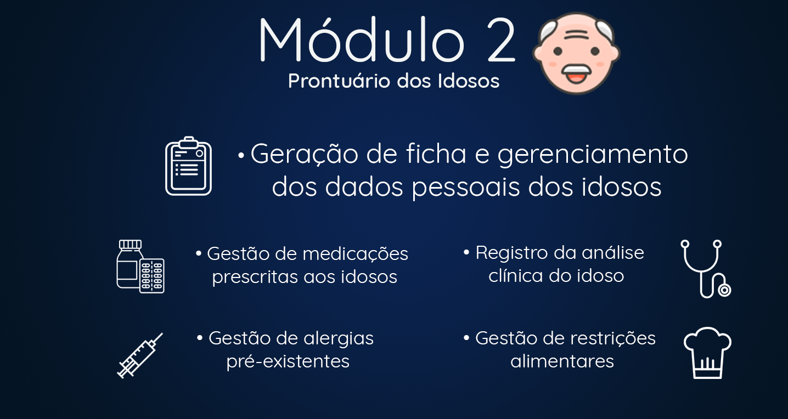
Documento de Visão
Visão Geral:

Slide 72
Documentos de requisitos
Funcionais:
RF #01: O sistema deve gerar prontuários automaticamente gerando uma sequência numérica pré-definida, começando pelo número 01.
O prontuário deve aparecer em cima da tela de cadastro, se cancelarem o cadastro, esse prontuário não será atribuído a nenhum idoso.

Slide 73
RF #02: O Sistema deve cadastrar o idoso, com as seguintes informações:
Nome Completo (varchar 255) – Obrigatório
RG (varchar 9) – Obrigatório
CPF (char 12 XXX.XXX.XXX-XX) – Obrigatório – deve ser validado
Sexo (M ou F) – Obrigatório
Data de nascimento (DD/MM/AAAA) – Obrigatório
Estado do idoso (Ativo/Inativo), inicialmente ativo – Obrigatório
Fralda ou frorinho (S/N) - Obrigatório
Código do responsável (O código deve ser pesquisado a partir do nome do responsável e/ou cpf, se o responsável for cadastrado, será selecionado e será designado ao idoso em questão. Se não houver responsável cadastrado (Botão “Não tenho responsável” (direcionar para a funcionalidade do Módulo 01), o site deverá ir para a página de cadastro de responsável) –obrigatório, não pode ser alterado.

Slide 74
RF #03: O sistema deve registrar a analise clínica do idoso ao entrar na casa. Esse registro deve conter:
Alergias (S/N)
Tipo sanguíneo (Lista exibindo os seguintes tipos: A+, A-, B+, B-, AB+, AB-, O+ e O-)
Situação atual idoso (Saudável/doenças leves/Enfermo)
Altura e Peso (XXX centímetros, XXX,XXX Quilos)
Após concluído o cadastro do idoso, ao final de cada linha na listagem terá outra tabela com 3 botões(registrar a analise clinica, editar e visualizar) se clicar no botão de registro vai aparecer uma pagina com todas os campos citados acima, preenchendo todos, no botão de editar irá aparecer a mesma página com os campos já preenchidos podendo editar quaisquer campos, no botão de visualizar só será mostrado a analise clinica do idoso em pdf.

Slide 75
RF #04: O sistema deve registrar todas as doenças pré-existentes do idoso e atualiza-las de acordo com a situação clínica do idoso.
Em outra tabela terá outro botão para registrar as doenças existentes onde abrirá uma pagina com algumas possíveis doenças pré-cadastradas no banco de dados (como diabete, anemia, pressão baixa, entre outras), com a opção de escolher sim ou não para aquele problema, e se caso o idoso tiver uma doença não presente na pagina, haverá um campo para digitar quais doenças o idoso tem, e terá um botão de editar e visualizar em pdf as doenças do idoso.

Slide 76
RF #05: O sistema deve gerar uma ficha completa do idoso em pdf, sendo detalhados todos os dados registrados anteriormente, sendo eles a analise clinica do idoso, as doenças pre – existentes, as medicações, as alergias, e as restrições alimentares, dando acesso aos responsáveis de cada área medica.
Ao entrar na opção de ficha completa do idoso, no menu “Meu Idoso”, aparecerá uma área de pesquisa pelo nome ou prontuário do idoso, o funcionário ao pesquisar e selecionar o nome estará logado e se não estiver, quando selecionar para gerar a ficha será levado para a tela de login, depois de autenticado voltara à pagina de pesquisa onde terá um botão de gerar ficha de determinado idoso, onde será gerada as informações detalhadas da situação do mesmo.

Slide 77
Documentos de requisitos
Não Funcionais:
RN#01 - O Sistema deve ser entregue em no mínimo 80% de conclusão até o dia 29 de Novembro de 2019.
RN#02 - O Sistema deve ter um tempo de resposta de no máximo 3 segundos.
RN#03 - O sistema deve gerar relatórios mensais e integrá-los ao modulo 9.
RN04 - O sistema deve ser compatível com o Google Chrome, Firefox.
RN#05 - O Sistema deve dar acesso às funcionalidades desse módulo (inserir e editar informações) somente aos enfermeiros. Com um login específico para cada um

Slide 78
Priorização de requisitos
Identificador Requisito Funcional | Priorização Final
RF #01 | Deve ser feito
RF #02 | Deve ser feito
RF #03 | Deve ser feito
RF #04 | Deve ser feito
RF #05 | Deve ser feito

Slide 79
Apresentação dos Integrantes
Nome: Pedro Abreu
Papel: Desenvolvedor
Atividades que executou: Revisão dos documentos de visão e de macrorequisitos, elaboração do layout do projeto, perspectiva do módulo e de logotipos.
Dificuldades/Sugestões: Reaprender alguns conceitos de desenvolvimento web e me comunicar com o restante do módulo.

Slide 80
Apresentação dos Integrantes
Nome: Verônica Forte dos Santos
Papel: Desenvolvedora
Atividades que executou: Definição de macrorequisitos, desenvolvimento dos logos e do template.
Dificuldades/Sugestões: utilização do SVN, os poucos recursos disponíveis nos computadores da escola para o desenvolvimento dos logos e a queda de internet no Campus. Nenhuma sugestão

Slide 81
Apresentação dos Integrantes
Nome: Beatriz Basilio
Papel: Analista
Atividades que executou: Documento de Abertura do projeto,
Documento de Macro requisitos e Documento da especificação dos principais envolvidos.
Dificuldades/Sugestões:
Adaptação as ferramentas, principalmente ao SVN e Identificação dos principais requisitos e como ficariam em um site.

Slide 82
Apresentação dos Integrantes
Nome: Filipe Muniz
Papel: Analista
Atividades que executou: Caracterização do documento de visão e seus Stakeholders, levantamento de requisitos, definição de macrorequisitos, implantação da tabela Kano
Dificuldades/Sugestões: A principal dificuldade é conseguir reproduzir as ideias/pensamentos do grupo de forma clara e bem especificada, para que seja de bom entendimento a qualquer modulo.

Slide 83
Apresentação dos Integrantes
Nome: Henrique Bissoli Malaman Alonso
Papel: DBA
Atividades que executou: Criação do Documento de Visão, Definição de Macro Requisitos e Levantamento de Requisitos
Dificuldades/Sugestões:
Utilização do SVN
Queda de internet no Campus
Identificação dos principais requisitos para o sistema.
Nenhuma sugestão

Slide 84
Apresentação dos Integrantes
Nome: Marina Mello
Papel: DBA
Atividades que executou: Definição dos macrorequisitos, documento de visão, levantamento de requisitos.
Dificuldades/Sugestões: Minha maior dificuldade até agora foi escrever os requisitos, pois não sabia como iria ser na página e fiquei um pouco confusa.

Slide 85
Nota s
Nomes | Notas
Beatriz | 8.8
Filipe | 8.9
Henrique | 9.1
Marina | 9.4
Pedro | 9.0
Verônica | 8.8
Nota do grupo: | 9.0

Slide 86
Módulo 3
Acompanhamento pelos Familiares

Slide 87
Documento de Visão
O Problema
Ausência de um sistema que possibilite o acompanhamento dos idosos em instituições de longa permanência pelos seus familiares;
Quem afeta
Todos os módulos (exceto o de relatórios especializados), os familiares responsáveis pelos idosos e todos os funcionários da instituição;
Qual seu impacto
Melhoria na interação entre os familiares dos idosos e a instituição, melhoria no monitoramento do desenvolvimento do idoso idoso.
Qual seria uma boa solução
Desenvolver e implantar um módulo de prontuário de idosos, que atenda às necessidades de uma instituição de longa permanência, até o prazo de dezembro de 2019.

Slide 88
Documento de Visão
Stakeholder:
Nome | Descrição | Responsabilidades
Módulo de Prontuario de Idosos (Enfermeiros) | Registro e gerenciamento dos idosos numa casa de longa permanência | Enfermeiros ficarão responsáveis por manterem os dados atualizados, para o bom funcionamento do sistema.

Slide 89
Documento de Visão
Stakeholder:
Nome | Descrição | Responsabilidades
Módulo de Prontuário dos idosos | Módulo responsável por realizar a junção das informações dos idosos presentes na instituição | Fornecer os dados pessoais dos idosos para que possamos relacionar o responsável à seu respectivo paciente.

Slide 90
Documento de Visão
Stakeholder:
Nome | Descrição | Responsabilidades
Módulo de Cuidados diário dos idosos | Módulo responsável por realizar registros das informações dos idosos, armazená-los | Fornecer como está o andamento dos cuidados diários dos idosos para que os responsáveis possam acompanhar o desenvolvimento do idoso.

Slide 91
Documento de Visão
Stakeholder:
Nome | Descrição | Responsabilidades
Módulo de Prescrições médicas/ Controle de incidentes | Módulo responsável por registrar as prescrições médicas e os incidentes de cada idoso | Fornecer como está a medicação, a melhora do paciente, e os casos de incidentes na instituição.

Slide 92
Documento de Visão
Stakeholder:
Nome | Descrição | Responsabilidades
Módulo de Nutrição | Módulo responsável pelo registro da alimentação e o plano alimentar dos idosos | Fornecer dados sobre a alimentação do idoso, o plano alimentar, etc.

Slide 93
Documento de Visão
Stakeholder:
Nome | Descrição | Responsabilidades
Módulo de Atividades físicas/recreativas | Módulo responsável pelo registro das atividades físicas e recreativas realizadas na instituição | Forner dados sobre a participação dos idosos nas atividades físicas ou recreativas.

Slide 94
Documento de Visão
Stakeholder:
Nome | Descrição | Responsabilidades
Módulo de Controle administrativo | Módulo responsável pelo controle de pagamentos da estadia do idoso | Exibir dados sobre o pagamento da mensalidade da estadia do idoso na instituição.

Slide 95
Documento de Visão
Stakeholder:
Nome | Descrição | Responsabilidades
Administrador | O responsável por monitorar e administrar o sistema | Exerece a manutenção do sistema ;

Slide 96
Documento de Visão
Stakeholder:
Nome | Descrição | Responsabilidades
Responsável pelo Idoso | Responsáveis por idosos presentes na instituição de longa permanência; | Acessam os dados presentes no sistema ;

Slide 97
Documento de Visão
Stakeholder:
Nome | Descrição | Responsabilidades
Enfermeiros | Equipe responsável pelos cuidados dos idosos | Atualizar os dados sobre os cuidados dos idosos

Slide 98
Documento de Visão
Stakeholder:
Nome | Descrição | Responsabilidades
Nutricionistas | Equipe responsável pelo controle da alimentação e do plano alimentar | Atualizar os dados sobre a alimentação

Slide 99
Documento de Visão
Stakeholder:
Nome | Descrição | Responsabilidades
Educadores físicos | Equipe responsável pelo controle das atividades físicas realizadas pelo idoso | Atualizar os dados sobre a realização de atividades físicas e recreativas

Slide 100
Documento de Visão
Stakeholder:
Nome | Descrição | Responsabilidades
Equipe de limpeza | Equipe responsável por realizar a limpeza | Atualizar os dados sobre a limpeza geral realizada no ambiente

Slide 101
Documento de Visão
Stakeholder:
Nome | Descrição | Responsabilidades
Médicos | Equipe responsável por cuidar da saúde do paciente | Atualizar os dados sobre a situação da saúde

Slide 102
Documento de Visão
Stakeholder:
Nome | Descrição | Responsabilidades
Gestores | Equipe responsável pela gestão da instituição | Atualizar os dados sobre a instituição

Slide 103
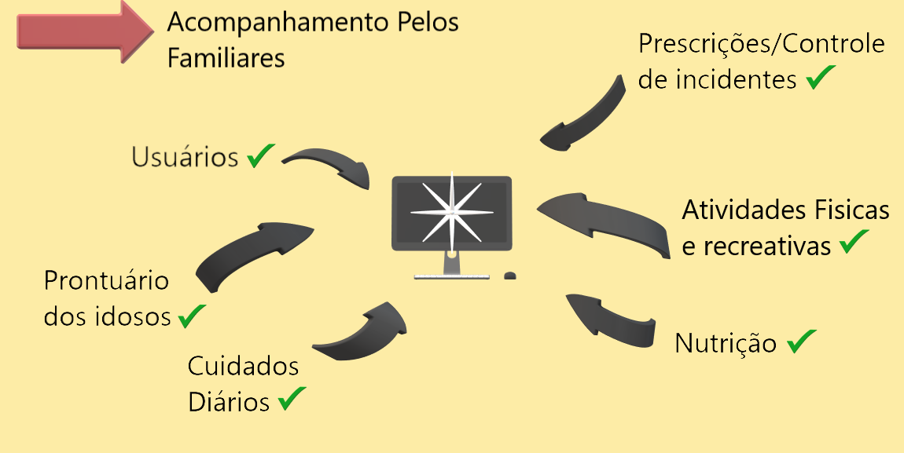
Documento de Visão
Visão Geral:

Slide 104
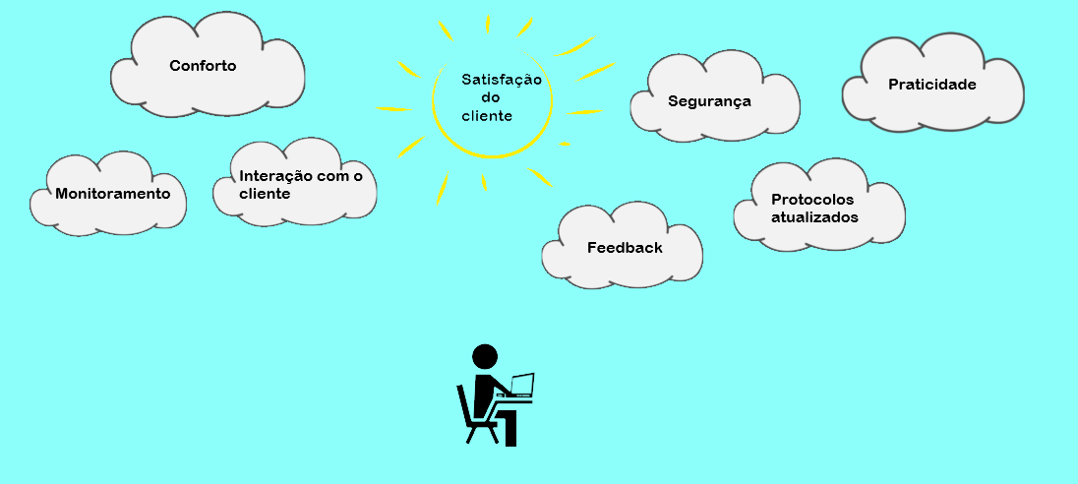
Documento de Visão
Visão Geral:

Slide 105
Documentos de requisitos
Funcionais
RF #1 - Assim que logado, a página principal do responsável pelo idoso conterá um menu nav que deve ser horizontal e estar posicionado na parte superior da tela, terá como opções os setores: “Home”, “Finanças”, “Meu idoso” e “Sair”.

Slide 106
RF #2: Ao acessar a opção “Home” o responsável entrará em sua pagina, seu perfil como responsável do idoso.
Abaixo do menu nav que estará posicionado na parte superior da tela, terá suas informações pessoais como nome, idade, data de nascimento, endereço, telefone, email, cidade, RG e CPF listados a esquerda da página.
Sua foto ficará posicionada ao lado direito e por fim, teremos um rodapé com contatos, como facebook, instagram, telefone e email dos desenvolvedores de Gerações.

Slide 107
RF #3: Quando o responsável pelo idoso acessar a opção “Finanças” do menu, será exibido os dados financeiros.
As informações serão exibidas em uma tabela, onde cada uma das colunas apresenta: Data de pagamento (DD/MM/AAAA), o Período referente ao Pagamento (Data de Início - DD/MM/AAAA e Data de Fim - DD/MM/AAAA), o Valor do pagamento (DECIMAL (10,2) e o próximo pagamento a ser realizado.

Slide 108
RF #4: Para a consulta das informações do idoso responsável, o usuário entrará na opção “Meu idoso”.
Nessa opção será apresentado a foto ao lado direito da página, e ao lado esquerdo conterá as categorias de informações que o usuário acessará.

Slide 109
RF #5: O acessar a barra de categorias encontrada na esquerda da página, o usuário terá as seguintes opções:
Sinais vitais
Diurese e evacuação
Hidratação
Banho de sol
Todas as informações serão organizadas em tabelas e apresentadas em um período de 01 mês, mas o usuário poderá organizar a data que deseja ver as informações usando dois inputs (Data de Início - DD/MM/AAAA e Data de Fim - DD/MM/AAAA) para inserir o intervalo de tempo que deseja ver a informação.
Repelente
Padrão de sono
Higiene
Evolução diária em um período de um mês.

Slide 110
Documentos de requisitos
Não funcionais
RN #1: O sistema deve garantir que o único que terá permissão para acessar essa página é o responsável pelo idoso.

Slide 111
Priorização de requisitos
Identificador Requisito Funcional | Priorização Final
RF #01 | Deve ser feito
RF #02 | Deve ser feito
RF #03 | Deve ser feito
RF #04 | Deve ser feito
RF #05 | Deve ser feito

Slide 112
Apresentação dos Integrantes
Nome: Davi Martins Sassarão
Papel: Desenvolvedor
Atividades que executou: Desenvolvimento de logo e de template, definição dos macrorequisitos, suporte no desenvolvimento dos documentos de visão e de requisitos
Dificuldades/Sugestões: Dificuldade no desenvolvimento de template (em parte pela falta de internet)

Slide 113
Apresentação dos Integrantes
Nome: Julia Bovo Apolinário
Papel: DBA
Atividades que executou: Documento de Visão, Documento de Levantamento de requisitos e Macrorequisitos
Dificuldades/Sugestões: Tive dificuldade em utilizar o SVN, porém já me habituei ao sistema. Encontrei dificuldades também para pensar em como seria o fluxo do sistema na hora de fazer o levantamento de requisitos, porém depois de uma conversa com o grupo, conseguimos chegar à uma ideia e minhas dúvidas diminuíram significativamente. Sem sugestões até o momento.

Slide 114
Apresentação dos Integrantes
Nome: Lucas Adair Matielo
Papel: DBA
Atividades que executou: documento de visão, levantamento de requisitos.
Dificuldades/Sugestões:

Slide 115
Apresentação dos Integrantes
Nome: Lucca Bedin Borges
Papel: Analista
Atividades que executou: Documento de Visão, Documento de Levantamento de requisitos e Macrorequisitos e definição do template de apresentação bimestral.
Dificuldades/Sugestões: Decidir a função no projeto.

Slide 116
Apresentação dos Integrantes
Nome: Tatiana Cristiane Moreira
Papel: Analista
Atividades que executou: Termo de abertura, documento de visão, levantamento de requisitos e requisitos para implementação no projeto.
Dificuldades/Sugestões:

Slide 117
Notas
Nomes | Notas
Andrieli | 10
Davi | 10
Julia Bovo | 10
Lucas | 10
Lucca | 10
Tatiana | 10
Nota do grupo: | 10

Slide 118
Módulo 4
Cuidados diários dos idosos

Slide 119
Documento de Visão
O Problema
O problema é a falta de um sistema prático de gerenciamento dos dados básicos diários dos idosos nas instituições.
Quem afeta
Ele afeta a administração e gerência da instituição, os próprios idosos, os familiares deste, e os enfermeiros destes.
Qual seu impacto
O seu impacto é permitir aos usuários conhecer e ter acesso mais rápido aos dados e informações diária dos idosos para maior facilidade em gerenciar os cuidados dos mesmos.
Qual seria uma boa solução
Uma boa solução seria desenvolver e implantar um sistema de cuidados diários de idosos, que atenda às necessidades de gerenciamento e documentação de seus dados

Slide 120
Documento de Visão
Stakeholder:
Nome | Descrição | Responsabilidades
Módulo de Cuidados Diários dos Idosos (CDI) | Responsável pelo gerenciamento dos cuidados diários dos idosos registrados na instituição. | Define os objetivos e o escopo do Módulo de Cuidados Diários dos Idosos (CDI) Elabora as suas especificações preliminares, distribuindo-as pela equipe.

Slide 121
Documento de Visão
Stakeholder:
Nome | Descrição | Responsabilidades
Módulo de Usuários | Responsável pelo cadastro de todos os usuários que possuirão acesso ao sistema. | Integração para as verificação dos enfermeiros.

Slide 122
Documento de Visão
Stakeholder:
Nome | Descrição | Responsabilidades
Módulo de Prontuário dos Idosos | Responsável pelo cadastro dos idosos no momento de sua entrada na casa de longa permanência. | Integração para conhecimento das patologias existentes, as medicações prescritas e restrições de determinado idoso para a aplicações dos cuidados corretos.

Slide 123
Documento de Visão
Stakeholder:
Nome | Descrição | Responsabilidades
Módulo de Acompanhamento pelos familiares | Responsável por exibir o prontuário diá-rio dos idosos para acompanhamento dos familiares sob os cuidados da instituição. | Integração para fornecer as informações do relatório aos familiares.

Slide 124
Documento de Visão
Stakeholder:
Nome | Descrição | Responsabilidades
Modulo de prescrições médicas / controle de incidentes | Responsável por gerenciamento dos acidentes, medicações e patologias dos idosos da instituição. | Integração por conta da necessidade de prescrições e recomendações médicas.

Slide 125
Documento de Visão
Stakeholder:
Nome | Descrição | Responsabilidades
Modulo de relatórios especializados | Responsável por gerar relatórios administrativos sobre as informações gerais da instituição. | Integração para desenvolvimento de relatório sobre ocorrências de piolhos.

Slide 126
Documento de Visão
Stakeholder:
Nome | Descrição | Responsabilidades
Enfermeiro | Administra a inserção de dados diários dos idosos no momento da checagem. | Realizar o cadastro inicial dos idosos, como os dados pessoais, a análise clínica ao entrar na instituição, os medicamentos prescritos, as restrições alimentares, as alergias, etc.

Slide 127
Documento de Visão
Stakeholder:
Nome | Descrição | Responsabilidades
Administrador | Responsável pelo gerenciamento do sistema. | Utilizar os recursos administrando os dados dos idosos diariamente mara melhor gestão da instituição.

Slide 128
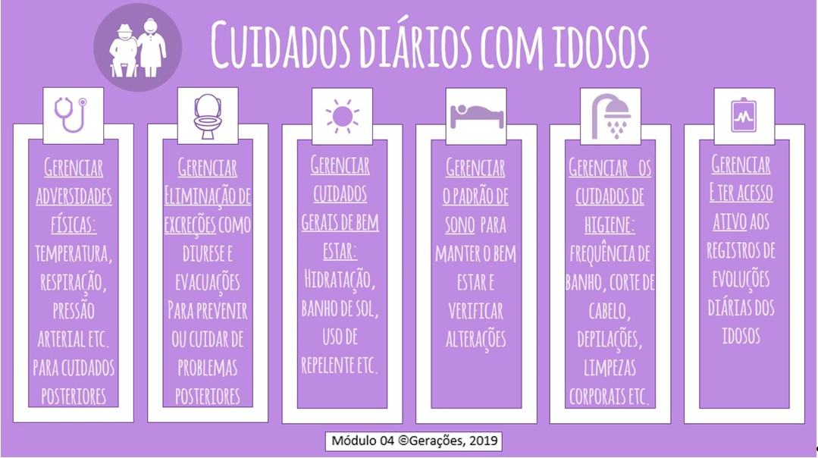
Documento de Visão
Visão Geral:

Slide 129
Documentos de requisitos
Funcionais:
RF #1: O sistema deverá exigir que somente os enfermeiros e o administrador do sistema tenham permissão para acessar a seção de cuidados diários do prontuário do idoso por meio de um controle de acesso privilegiado, através de:
Prontuário;
Senha.

Slide 130
RF #2: O sistema deverá possuir uma listagem de todos os idosos da instituição com nome completo e foto. Acima da listagem deverá aparecer um campo de pesquisa feita através do nome ou parte do nome. À direita de cada nome deverá conter 4 botões (Sinais Vitais, Eliminações, Cuidados Diários, Higiene).

Slide 131
RF #3: O botão de Sinais Vitais deverá permitir o acesso à ficha de sinais vitais. Deverá possuir uma lista com as prescrições médicas (quantidade de vezes a ser realizado certo procedimento, medir a pressão, o pulso, a temperatura, o dextro, a respiração e o SPO2) ou recomendações, identificando o médico pelo nome.
A ficha deverá possuir também uma espécie de histórico com as medições que já foram realizadas no dia ou em outra data que pode ser selecionada.
Haverá um botão (+) que abrirá uma seção com uma tabela de datas à serem selecionadas para visualização dos dados de outro dia.
Ela deverá possuir um botão de inserção de dados que abrirá uma tela, onde poderá ser selecionado qual sinal vital ele gostaria de preencher como:
Pressão;
Pulso;
Temperatura;
Dextro;
Respiração;
SPO2.

Slide 132
RF #4: O botão de Eliminações deverá permitir o acesso à ficha de eliminação. A ficha deverá possuir também uma espécie de histórico com as eliminações que já ocorreram no dia ou em outra data que pode ser selecionada.
Haverá um botão (+) que abrirá uma seção com uma tabela de datas à serem selecionadas para visualização dos dados de outro dia.
Ela deverá possuir um botão de inserção de dados que abrirá uma tela, onde poderá ser selecionado qual tipo de eliminação o enfermeiro gostaria de preencher (diurese ou evacuação). O sistema deverá possuir um campo de preenchimento obrigatório para ser colocado qual período do dia aconteceu a eliminação (manhã, tarde, noite) e o horário desta.

Slide 133
RF #5: O botão de Cuidados Diários deverá permitir o acesso à ficha dos cuidados diários. A ficha deverá possuir também uma espécie de histórico com aos cuidados que já foram realizados no dia ou em outra data que pode ser selecionada.
Haverá um botão (+) que abrirá uma seção com uma tabela de datas à serem selecionadas para visualização dos dados de outro dia.
Ela deverá possuir um botão de inserção de dados que abrirá uma tela, onde poderá ser selecionado qual cuidado o enfermeiro gostaria de preencher como:
Hidratação (integer) que será medida na quantidade de água consumida;
Banho de sol (terá dois campos, o primeiro em quanto tempo foi o banho de sol e o segundo em qual parte do dia foi realizado o banho);
Repelente (sim/não);
Padrão de sono (bom/regular/ruim).

Slide 134
Documentos de requisitos
Não Funcionais
RN #1: É necessário que na listagem de idosos apareça para os enfermeiros responsáveis pelos cuidados diários as respectivas fotos dos pacientes cadastrados, para facilidade de reconhecimento no momento da atualização do prontuário.

Slide 135
Priorização de requisitos
Identificador Requisito Funcional | Priorização Final
RF #01 | Deve ser feito
RF #02 | Deve ser feito
RF #03 | Deve ser feito
RF #04 | Deve ser feito
RF #05 | Deve ser feito

Slide 136
Apresentação dos Integrantes
Nome: Raquel Beatriz B. Ferreira
Papel: Desenvolvedora
Atividades que executou: Desenvolveu um dos logos;
Ajudou na elaboração de um template, e foi responsável por este projeto atualizando o redmine e o kanban;
Fez a imagem de visão geral do módulo;
Participou da elaboração do template da apresentação e foi responsável por este projeto atualizando o redmine e o kanban;
Dificuldades/Sugestões: dificuldades em utilizar a ferramenta SVN inicialmente e conseguir visualizar o módulo na prática (funcionamento do site).

Slide 137
Apresentação dos integrantes
Nome: Vinícius de Faria Nogueira
Papel: Desenvolvedor
Atividades que executou: Os trabalhos propostos para os desenvolvedores, auxiliando-os ou desenvolvendo-os.
Ex: Confecção da Logo e Desenvolvimento dos Templates.
Dificuldades/Sugestões: Dificuldade no acesso à internet pela falta de conectividade nas aulas e acho que foi só. Creio eu que está tudo andando bem até o momento, nenhuma sugestão.

Slide 138
Apresentação dos Integrantes
Nome: Vinícius prado Moreira Silva
Papel: Desenvolvedor
Atividades que executou: desenvolvimento do template do projeto, revisão do documento da visão, documento de requisitos e um dos supervisores do SVN no grupo.
Dificuldades: conseguir participar de forma influente no começo do projeto.
Sugestões: Tentar um maior diálogo entre todos os módulos.

Slide 139
Apresentação dos Integrantes
Nome: Anna Julia Moreira Lopes
Papel: Analista
Atividades que executou: Na parte das responsabilidades fiquei responsável por gerenciar a ferramenta KAMBAM. Em conjunto com as DBA’s e a analistas do módulo 04, desenvolvermos o documento de visão, a identificação dos stakeholders e documento de especificação dos principais envolvidos para cada módulo.
Dificuldades/Sugestões: Melhor comunicação

Slide 140
Apresentação dos Integrantes
Nome: Julia Rizzo Araujo Pereira
Papel: Analista
Atividades que executou: Levantamento de macro requisitos.
Termo de abertura do projeto.
Correção do documento de visão do projeto
Documento de levantamento de requisitos.
Dificuldades/Sugestões: Melhorar a comunicação.

Slide 141
Apresentação dos Integrantes
Nome: Beatriz Molina
Papel: DBA
Atividades que executou: Documento de visão,
Levantamento de Requisitos, Atualização do Redmine.
Dificuldades/Sugestões: Tive dificuldade na visualização do fluxo do sistema e no levantamento de requisitos, por isso mesmo, sugiro buscar sempre visualizar o funcionamento das telas para maior facilidade em pensar no backend.

Slide 142
Apresentação dos Integrantes
Nome: Vitória Luciano Silvestre
Papel: DBA
Atividades que executou: Criação e desenvolvimento do documento de visão e do documento de levantamento de requisitos.
Dificuldades/Sugestões: Uma das dificuldades encontradas foi conciliar as ideias de todos do grupo e chegar em uma só concepção. Além disso fazer o documento de levantamento de requisitos exigiu bastante , porque trata-se de um módulo detalhista.
Sugestões: Melhor comunicação

Slide 143
Nota s
Nomes | Notas
Anna Julia | 7.5
Beatriz Molina | 10
Julia | 10
Vinicius Faria | 8.5
Vinicius Prado | 10
Raquel | 10
Vitória | 8
Nota do grupo: | 9.5

Slide 144
Módulo 5
Prescrições Médicas / Controle de Incidentes

Slide 145
Documento de Visão
O Problema
Dificuldade de comunicação e monitoramento de enfermeiros e médicos dentro de uma Instituição de Longa Permanência dos Idosos que se encontram hospedados.
Quem afeta
Todos os idosos, que terão melhor conforto, além de enfermeiros e médicos que poderão ter um trabalho mais eficaz.
Qual seu impacto Permitir o melhor gerenciamento dos incidentes ocorridos dentro da Instituição e dos medicamentos, de maneira a garantir o bem-estar de seus residentes.
Qual seria uma boa solução Desenvolver e implementar o Módulo de Prescrições Médicas e Controle de Incidentes, que atenda às necessidades dos médicos e enfermeiros em função do conforto e saúde dos idosos, até o final do 2º semestre de 2019.

Slide 146
Documento de Visão
Stakeholder:
Nome | Descrição | Responsabilidade
Módulo 01 - Usuários | Todos os usuários que poderão acessar o sistema, são eles: o Responsável pelo Idoso, Enfermeiros, Médicos, Educadores Físicos, Nutricionista e Gestores; | Definir a acessibilidade das informações por parte dos respectivos usuários;

Slide 147
Documento de Visão
Stakeholder:
Nome | Descrição | Responsabilidade
Módulo 02 – Prontuário dos Idosos | Realizar o cadastro inicial do idoso, contendo os dados pessoais, patologias, medicamentos, restrições alimentares e alergias. Além de permitir o gerenciamento desses quesitos e criar uma ficha completa do paciente; | Definir e permitir o acesso ao prontuário e dados pessoais do idoso como peso, altura e idade para que as prescrições possam ser efetuadas corretamente, estando de acordo com o preenchimento do formulário inicial de cada paciente no Módulo 2;

Slide 148
Documento de Visão
Stakeholder:
Nome | Descrição | Responsabilidade
Módulo 03 – Acompanhamento pelos familiares | Permitir ao Responsável do Idoso o acesso a todas as informações sobre ele, que serão integrados com quase todos os Módulos, sendo informações de cuidados diários, status geral de patologias e prescrições médicas, o padrão alimentar, a participação do idoso nas atividades recreativas, o histórico de pagamento de estádia e o histórico de registros da evolução diária do idoso; | Exibir algumas informações cadastradas em funcionalidades do Módulo 5 (prescrições, doenças adquiridas, evolução do estado clínico do idoso etc);

Slide 149
Documento de Visão
Stakeholder:
Nome | Descrição | Responsabilidade
Módulo 06 - Nutrição | Permitir o gerenciamento dos tipos de alimentos, alimentos, o plano alimentar semanal da Instituição, o controle das amostras dos alimentos, registros de consultas periódicas nutricionais e o padrão alimentar do idoso; | Dependência das precrições de medicamentos e patologias para se criar um plano alimentar de acordo com as necessidades de cada idoso;

Slide 150
Documento de Visão
Stakeholder:
Nome | Descrição | Responsabilidade
Módulo 07 – Atividades Físicas e Recreativas | Permitir o gerenciamento das atividades físicas, as consultas periódicas físicas, o treinamento esportivo, o plano mensal das atividades recreativas e o registro da participação dos idosos nas atividades recreativas; ; | Dependência do Módulo acerca de dados do idoso para saber, por exemplo, se ele pode ou não realizar determinada atividade física;

Slide 151
Documento de Visão
Stakeholder:
Nome | Descrição | Responsabilidade
Módulo 08 – Controle administrativo | Permitir que o planejamento semanal da limpeza dos ambientes, os registros dessas limpezas, o gerenciamento dos funcionários/salários mensais, pagamentos de serviços consumidos mensalmente, pagamento de estadia dos idosos e o controle do fluxo de caixa da instituição; | Dependência da certidão de óbito (realizado no Módulo 5) para o gerenciamento dos recursos financeiros da instituição;

Slide 152
Documento de Visão
Stakeholder:
Nome | Descrição | Responsabilidade
Módulo 09 – Relatórios especializados | Realizar todos os relatórios da instituição, sendo eles sobre a taxa de mortalidade, índice de diarreias, escabiose, desidratação, incidentes de quedas, desnutrição e ulcera; | Dependência dos dados acerca de incidentes, (responsável pelo Módulo 5) para construção dos relatórios;

Slide 153
Documento de Visão
Stakeholder:
Nome | Descrição | Responsabilidade
Médicos | Profissionais de saúde que trabalham na instituição, que podem executar todas as funcionalidades do Módulo 5; | Cadastrar e gerenciar as patologias, os medicamentos, as análises clínicas e os incidentes que ocorrerão na instituição;

Slide 154
Documento de Visão
Stakeholder:
Nome | Descrição | Responsabilidade
Enfermeiros | Profissionais de saúde que trabalham na instituição, que podem executar todas as funcionalidades do Módulo 5, juntamente com as funcionalidades do Módulo 2 – Prontuário dos Idosos e Módulo 4 – Cuidados Diários dos Idosos; | Realizar o cadastro inicial dos idosos, como os dados pessoais, a análise clínica do idoso ao entrar na instituição, os medicamentos prescritos as restrições alimentares, as alergias e criar uma ficha completa com todas essas informações do paciente (Módulo 2). Além disso, gerenciar todos os cuidados diários com os idosos, como os sinais vitais, as eliminações (diurese e evacuação), a higiene, dentre outros (Módulo 4) e auxiliar em alguns registros de incidentes, no gerenciamento da evolução das patologias e das prescrições médicas (aplicação das vacinas), registro no sistema de incidentes, e demais funções do Módulo 5;

Slide 155
Documento de Visão
Stakeholder:
Nome | Descrição | Responsabilidade
Educadores físicos | Profissionais da saúde que trabalham na instituição, e são responsáveis por manter uma rotina saudável de exercícios para os idosos, tal como atividades recreativas; | Gerenciar alguns aspectos do Módulo 7, como os exercícios físicos, as atividades recreativas, as consultas periódicas por idoso, o treinamento esportivo e o registro de participação dos idosos nessas atividades, que dependem no Módulo 5 para obter algumas informações;

Slide 156
Documento de Visão
Stakeholder:
Nome | Descrição | Responsabilidade
Responsáveis pelos Idosos | Todos os usuários que poderão acessar o sistema, são eles: o Responsável pelo Idoso, Enfermeiros, Médicos, Educadores Físicos, Nutricionista e Gestores; | Não possui responsabilidade direta com o sistema. Seu papel se restringe a visualização de dos já cadastrados

Slide 157
Documento de Visão
Stakeholder:
Nome | Descrição | Responsabilidade
Gestor | Pessoas da área de administração/ gestão que trabalham na instituição, na parte de finanças e gerenciamento da Instituição; | Realizar alguns gerenciamentos da instituição como pagamento de serviços consumidos mensalmente, o pagamento da estadia por idoso, o controle do fluxo de caixa e o controle dos funcionários/ salários mensais;

Slide 158
Documento de Visão
Stakeholder:
Nome | Descrição | Responsabilidade
Nutricionistas | Profissionais da saúde que trabalham na instituição que cuidam da área da alimentação; | Gerenciar o aspecto de nutrição da instituição, como controlar o tipo de alimentos, os planos alimentares semanais e o padrão alimentar por idoso;

Slide 159
Documento de Visão
Stakeholder:
Nome | Descrição | Responsabilidade
Instituição de Longa Permanência | Local onde os idosos estarão instalados; | Implementar e alimentar o sistema;

Slide 160

Documento de Visão
Visão Geral (imagem):

Slide 161
Documentos de requisitos
Funcionais:
RF #03: O sistema deverá permitir o cadastro dos medicamentos (qualquer substância que é aplicada para o tratamento de uma patologia) sendo necessário preencher os seguintes campos: o nome comercial, nome químico, laboratório, via (forma como o medicamento é aplicado), tipo (genérico, similar, original, manipulado), tarja (amarela, vermelha e preta) e função (antibiótico, antialérgico, antidepressivo, anti-inflamatório, analgésico etc.), sendo todos de preenchimento obrigatórios:
Nome comercial – varchar (100)
Nome químico – varchar (100)
Laboratório – varchar (50)
Via – Lista pré-cadastrada a ser selecionada via Combobox
Tipo – Lista pré-cadastrada a ser selecionada via Combobox
Tarja – Lista pré-cadastrada a ser selecionada via Combobox
Função – Lista pré-cadastrada a ser selecionada via Combobox

Slide 162
RF #09: O sistema deverá permitir o gerenciamento das patologias por idoso, permitindo o registro das patologias por idoso (isto é, associar determinada patologia previamente cadastrada, conforme o RF#01, com um idoso cadastrado no sistema pelo módulo 02). Para isso, o sistema deve efetuar uma pesquisa pelo idoso, através de dados que podem ser o nome (sendo que o texto inserido pode estar em qualquer parte do nome completo) ou o prontuário / campo de identificação. O sistema deve possibilitar então que o médico selecione o idoso entre os resultados encontrados, carregando o prontuário com os seus dados (campo identificador, nome completo, sexo, idade, peso, altura, alergias, medicamentos contínuos) bem como as patologias que já estão associadas a ele. A listagem das patologias será em formato de histórico, no qual, apresentará o nome, data de incidência da patologia, grau e observações inicias, a listagem será organizada pela data mais recente que foram associadas, em formato de tabela para melhor distinguir tais patologias. Após isso, o sistema deverá possibilitar a inserção de uma nova patologia para o idoso, através, primeiramente, da pesquisa com nome e seleção da patologia, previamente cadastrada no RF#01. Com o idoso e a patologia selecionados o sistema deverá registrar a data/hora da inserção, que deverá ser a data/hora do dispositivo do usuário no momento em que ela ocorrer. Além disso, deve-se preencher os seguintes campos, que especificam melhor a condição do idoso: Grau (terminal, inicial, avançado, intermediaria), status (se o paciente está fazendo uso do medicamento ou não) e observações iniciais, sendo todos de preenchimento obrigatórios.
Data de incidência da patologia
Grau – Lista pré-cadastrada a ser selecionada via Combobox
Observações Iniciais – varchar (500);

Slide 163
RF#11: O sistema deverá permitir o gerenciamento das Prescrições Médicas do Idoso, possibilitando, primeiramente, o cadastro de tais prescrições (isto é, associar uma prescrição com um idoso específico já cadastrado no sistema). Para isso, o sistema deve efetuar uma pesquisa pelo idoso, através de dados que podem ser o nome (texto inserido pode estar em qualquer parte do nome completo) ou o prontuário / campo de identificação. Após a seleção do idoso dentre uma lista de resultados apresentados, o sistema deve carregar um prontuário com os seus dados (campo identificador, nome completo, sexo, idade, peso, altura, alergias, medicamentos contínuos), bem como uma lista com as prescrições atuais (isto é, prescrições que já haviam sido feitas anteriormente). O Sistema deverá oferecer então a opção “inserir nova”, que ao ser acessada carregará um formulário para a inserção de uma nova prescrição. Toda prescrição poderá ter mais de um medicamento associado ao idoso, essa associação será feita pela inserção de um novo medicamento na “ficha” de prescrição médica do idoso naquela consulta. Esta associação será realizada pela pesquisa do medicamento no sistema, através de dados que podem ser o nome comercial ou o nome químico (texto inserido pode estar em qualquer parte do nome completo), assim, o medicamento será selecionado dentre uma lista de resultados encontrados, organizada pela ordem alfabética dos nomes dos medicamentos sendo expresso na tela em formato de tabela dados referentes aquele medicamento que foi inserido (os dados serão nome comercial, nome químico, tipo e via). Para o cadastramento da prescrição do sistema, são necessários os dados: medicamento (nome), posologia, validade da prescrição e observações, sendo todos os campos de preenchimento obrigatório.
Medicamento – varchar (100)
Posologia – varchar (200)
Validade da Prescrição – varchar (20)
Observações – varchar (500)

Slide 164
RF #13: O sistema deverá permitir o gerenciamento das Análises Clínicas Periódica por Idoso. Para isso, o sistema deve efetuar uma pesquisa pelo idoso, através de dados que podem ser o nome (sendo que o texto inserido pode estar em qualquer parte do nome completo) ou o prontuário / campo de identificação. O sistema deve possibilitar então que o médico selecione o idoso entre os resultados encontrados, carregando o prontuário com os seus dados (campo identificador, nome completo, sexo, idade, peso, altura, alergias, medicamentos contínuos) bem como as análises clínicas periódicas que já foram realizadas anteriormente. Para registrar o histórico, o sistema deve replicar, quando a primeiro registro for realizado, os dados cadastrados no RF#12 para outra tabela na base de dados, que armazenará toda atualização realizada pelo usuário, criando um novo registro. Com o idoso selecionado o sistema deverá possibilitar o registro de uma nova consulta periódica com a data/hora do novo requerimento dos exames periódicos atribuída ao idoso, e, posteriormente, são necessários os seguintes dados que especificam melhor a condição da consulta do idoso: O tipo (qual o tipo de doença o idoso tem, dentre as possibilidades daquela patologia), a descrição das patologias e observações, sendo todos os campos de preenchimento obrigatório.
Data de requerimento da análise clínica periódica – datetime
Tipo – Lista pré-cadastrada a ser selecionada via Combobox
Descrição das patologias – varchar (500)
Observações – varchar (500)

Slide 165
RF#15: O sistema deverá permitir o gerenciamento do Registro de Incidentes na Instituição. Para isso, o sistema deve efetuar uma pesquisa pelo idoso, através de dados que podem ser o nome (texto inserido pode estar em qualquer parte do nome completo) ou o prontuário / campo de identificação. Após a seleção do idoso dentre uma lista de resultados apresentados, o sistema deve carregar um prontuário com os seus dados (campo identificador, nome completo, sexo, idade, peso, altura, alergias, medicamentos contínuos), posteriormente, deverá ser registrado a data/hora do acontecimento do registro de incidente referente aquele idoso selecionado, imprimindo o formulário a ser preenchido para a conclusão do registro. Serão necessários preencher os seguintes campos para a realização do cadastro: o tipo do incidente, número de registros de incidente, descrição sobre o incidente, nome e prontuário do paciente, sendo todos de preenchimentos obrigatórios.
Número de registro de incidente – int
Tipo do incidente – Lista pré-cadastrada a ser selecionada via Combobox
Nome do paciente – Lista pré-cadastrada a ser selecionada via Combobox
Descrição sobre o incidente – varchar (500)
Horário e data do incidente – datetime

Slide 166
Documentos de requisitos
Não Funcionais:
RF#01: Todos as vacinas cadastradas devem ser regulamentados pela Agência Nacional de Vigilância Sanitária (Anvisa);
RF#02: Todos os medicamentos cadastrados devem ser regulamentados pela Agência Nacional de Vigilância Sanitária (Anvisa);
RF#03: Todos os médicos devem ser validados pelo Conselho Regional de Medicina (CRM);
RF#04: Todos os enfermeiros devem ser validados pelo Conselho Federal de Enfermagem (Cofen);

Slide 167
Priorização de requisitos
Identificador de Requisitos Funcionais | Priorização Final
RF#01 | Deve ser feito
RF#03 | Deve ser feito
RF#05 | Deve ser feito
RF#06 | Indiferente
RF#07 | Deve ser feito
RF#09 | Deve ser feito

Slide 168
Apresentação dos integrantes
Nome: Bruno Gomes
Papel: Desenvolvedor
Atividades que executou: Revisão dos Macrorequisitos, Documento de Visão, Definição da Identidade Visual (Logos), Elaboração do Documento de Requisitos, Definição do Template do Projeto.
Dificuldades/Sugestões: Sobretudo na identificação e escrita dos requisitos (documento de requisitos) e em alguns aspectos da elaboração do template (conhecimento de conceitos de desenvolvimento web, no que se diz respeito à front-end).

Slide 169
Apresentação dos integrantes
Nome: João Octávio
Papel: Desenvolvedor
Atividades que executou: Nesse primeiro bimestre trabalhei principalmente no desenvolvimento e criação de logos e templates junto de uma equipe de desenvolvedores. O objetivo era criar os logos e templates os quais seriam adotados para o nosso projeto, gerações. Além disso, nesse primeiro bimestre também procurei ajudar os demais integrantes do meu grupo (Módulo 5 – Prescrições Médicas / Controle de Incidentes) na realização de atividades obrigatórias para o desenrolar do projeto.
Dificuldades/Sugestões:

Slide 170
Apresentação dos integrantes
Nome: Brenda de Cássia
Papel: Analista
Atividades que executou: Revisão dos macrorequisitos, Termo de abertura e Documento de Especificação dos Principais envolvidos
Dificuldades/Sugestões: Dificuldade no levantamento dos requisitos

Slide 171
Apresentação dos integrantes
Nome: Renan Tavares da Silva
Papel: Analista
Atividades que executou: Documento de requisitos, Documento de visão, Apresentação bimestral.
Dificuldades/Sugestões: Dificuldades a respeito da comunicação entre os grupos e também da dificuldade de preencher requisitos, funcionais e não funcionais

Slide 172
Apresentação dos integrantes
Nome: Caroline Manzotti Rabello
Papel: DBA
Atividades que executou: Revisão dos Macrorequisitos, Documento de Visão e Documento de Especificação dos Principais Envolvidos
Dificuldades/Sugestões: desenvolver de forma coerente com o que estava sendo proposto os requisitos funcionais, assim como saber qual o limite de um requisito e a partir de que ponto já se torna outro.

Slide 173
Apresentação dos integrantes
Nome: Julia Vidal Fonseca
Papel: DBA
Atividades que executou: Revisão dos Macrorequisitos, Documento de Visão, Documento de Especificação dos Principais Envolvidos e Integração dos slides dos módulos.
Dificuldades/Sugestões: Dificuldades no levantamento de requisitos devido a relação com atividades na área da saúde, (como parte da medicina e enfermagem), por não ter conhecimento sobre as áreas, dificultou na elaboração das funções do módulo.

Slide 174
Notas
Nomes | Notas
Brenda | 7,7
Bruno | 9,7
Caroline | 9,4
João | 8,6
Julia | 9,7
Renan | 7,2
Nota do grupo: | 9,5

Slide 175
Módulo 6
Nutrição

Slide 176
Documento de Visão
O problema
Falta de um monitoramento na alimentação dos idosos e do gerenciamento dos alimentos que estão sendo consumidos no estabelecimento
Quem afeta
Primeiramente a equipe Módulo 03 – Acompanhamento pelos familiares já que eles necessitaram de um feedback imediato sobre a situação alimentar do idoso e logo em seguida, as outras equipes relacionadas com o Projeto
Qual seu impacto
Elaboração de um cardápio que esteja de acordo com as restrições alimentares do idoso e uma interface que irá gerenciar o controle de entrada e saída dos alimentos e as consultas periódicas nutricionais
Qual seria uma boa solução
Desenvolver e implementar um Módulo de Nutrição, que atenda às necessidades alimentares dos idosos, até o final do 2º semestre de 2019

Slide 177
Documento de Visão
Stakeholder:
Nome | Descrição | Responsabilidade
Módulo de Usuários | O módulo 01 será responsável por todos os cadastros dos usuários que serão inseridos e pelo acesso no sistema através da tela principal | Gerencia o perfil de acesso dos nutricionistas e enfermeiros no portal. Existe uma dependência do módulo 6 para com as funcionalidades do modulo 1

Slide 178
Documento de Visão
Stakeholder:
Nome | Descrição | Responsabilidade
Módulo de Prontuário dos idosos | O módulo 02 será responsável pelo gerenciamento dos dados pessoais de cada idoso | Irá conter informações de restrições alimentares, onde a partir disso o nutricionista determinará o cardápio referente a cada idoso. O módulo 2 contém dados importantes para o módulo 6

Slide 179
Documento de Visão
Stakeholder:
Nome | Descrição | Responsabilidade
Módulo prescrições médicas/controle de incidentes | Módulo prescrições médicas/controle de incidentes | O módulo 6 deverá ter acesso as informações que estarão contidas no módulo 5 em relação aos incidentes da instituição para saber se o idoso está desidratado ou desnutrido para assim gerar o cardápio. Haverá uma dependência do módulo 6 em relação ao módulo 5

Slide 180
Documento de Visão
Stakeholder:
Nome | Descrição | Responsabilidade
Enfermeiro | Terá acesso as informações dos idosos inseridas pelos nutricionistas | Irá realizar todas as prescrições do nutricionista em relação a alimentação, controlará as amostras dos alimentos e também terá acesso ao portal de maneira a descrever como o idoso se alimenta

Slide 181
Documento de Visão
Stakeholder:
Nome | Descrição | Responsabilidade
Nutricionista | Usará a página para registrar as informações dos tipos de alimentos, dos alimentos e dos idosos | Gerenciará os tipos de alimentos que cada idoso poderá consumir, administrará os alimentos, o plano alimentar semanal, registrará as consultas periódicas e conduzirá o padrão alimentar, por refeição, por idoso.

Slide 182
Documento de Visão
Stakeholder:
Nome | Descrição | Responsabilidade
Idosos | O idoso irá usufruir indiretamente do sistema | Todas as funcionalidades presentes no módulo possuirão como finalidade proporcionar que a permanência do idoso dentro da instituição se torna satisfatória e agradável

Slide 183
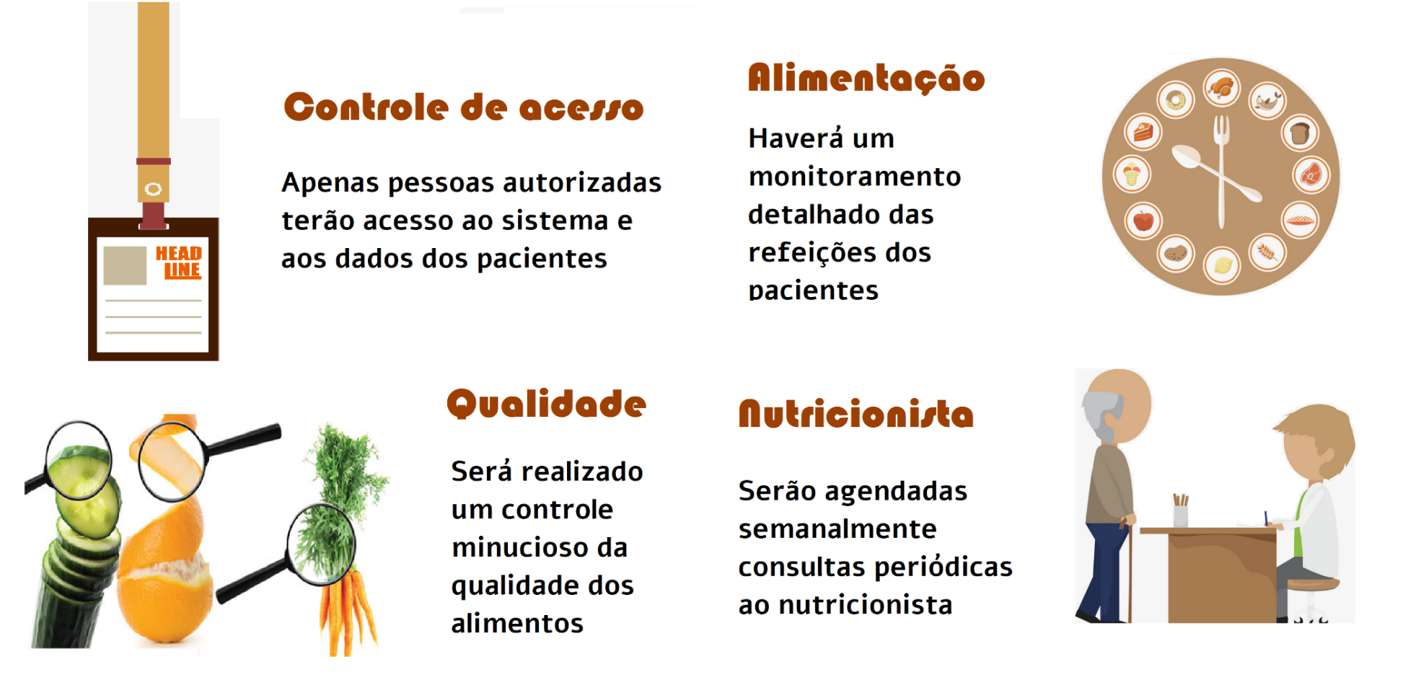
Documento de Visão
Visão Geral:

Slide 184
Documentos de requisitos
Funcionais:
RF #01: O sistema deve permitir que o nutricionista cadastre os tipos de alimentos com os metadados código e nome. A atualização só pode ser feita apenas se a alteração ocorrer no campo nome. A exclusão só poderá ocorrer se não houver nenhuma dependência entre tipos de alimentos com alimentos. Na listagem dos tipos de alimentos deverá ser gerado uma tabela com o nome do tipo de alimento e nas outras colunas a possibilidade de excluir e editar.

Slide 185
RF #02: O sistema deve permitir que o nutricionista cadastre os alimentos com os metadados código, nome escolha do tipo de alimento e a unidade em um combobox com os dados já previamente cadastrados, caloria e quantidade do alimento. A atualização não poderá ocorrer no código. A exclusão só poderá ocorrer se não houver nenhuma dependência entre alimentos com planos alimentares. Na listagem dos alimentos deverá ser gerado uma tabela com todos os campos com exceção do código e nas outras colunas a possibilidade de excluir e editar.

Slide 186
RF #03: O sistema deve permitir que o nutricionista monte 6 refeições diárias colocando as datas de início e término do período do plano alimentar semanal. Para o cadastro de cada refeição o nutricionista deverá selecionar os alimentos, a quantidade, um campo de observação e um campo com a somatória automática da caloria. No cadastro alimentar de um dia irá conter uma tabela com 6 colunas referentes as refeições. Na listagem haverá um campo de pesquisa onde será colocado o período, uma tabela irá ser gerada com o plano referente a cada dia da semana. A atualização só poderá ocorrer antes da refeição ser realizada e deverá ser informada com antecedência. Não poderá ser realizado a exclusão dos cardápios.

Slide 187
RF #04: O sistema deve agendar automaticamente uma consulta por semana para cada idoso da instituição, cada consulta deve ser registrada com a data e hora, local, um código de consulta, um campo de texto para que o idoso de sua opinião sobre a alimentação e um outro campo de texto para que o nutricionista registre o histórico da consulta. A atualização não poderá ocorrer no código e não poderá ser realizada se a consulta já aconteceu. Na listagem das consultas haverá um campo de pesquisa onde o nutricionista poderá pesquisar pelo nome do idoso. Cada consulta será exibida em uma tabela com os todos os campos. A consulta não poderá ser excluída.

Slide 188
RF #05: O sistema deve manter um controle das amostras dos alimentos durante 7 dias, fazendo um cadastro contendo as seguintes informações: nome do alimento, data de entrada, saída, data da refeição, qual refeição do dia e a foto. Na listagem das amostras, deve apresentar todos os campos. Na frente de cada amostra, aparece um botão permitindo a sua alteração. A edição deve ser permitida em todos os campos exceto o código. A exclusão não é permitida no prazo de 02 anos desde a data de entrada da amostra.

Slide 189
Documentos de requisitos
Não Funcionais:
RN #01: Processo de Software: É necessário que o Processo de Software a ser utilizado seja o RUP + Kanbam
RN #02: Tecnologia: PHP, Bootstrap, Javascript e AJAX
RN #03: Design Pattern MVC: Será utilizado o design pattern MVC. Esse padrão de projeto será adotado pois facilita a reutilização do código e facilita também a forma com que a implementação será gerenciada, permitindo que cada camada possa ser construída de forma quase que completamente independente. Não será utilizada nenhuma ferramenta de geração de código

Slide 190
RN #04: Requisitos de Sistema de Ajuda e de Documentação de Usuário On-line: É necessário disponibilizar, através da Web, a documentação do desenvolvimento do Protótipo do de Projeto de SGI, para propiciar a troca de informações e experiências entre todos os grupos participantes da disciplina
RN #05: Este sistema deverá ser capaz de propiciar uma interface agradável ao usuário, com opções simples, e auto-explicativas

Slide 191
RN #06: O sistema não deve a cada funcionalidade ser executado com tempo superior a 3 segundos por transação
RN #07: O sistema deve controlar o acesso as funcionalidades do módulo através do login (usuário e senha) que será realizado pelos enfermeiros e nutricionistas
RN #08: Portabilidade: Edge e Chrome.

Slide 192
Priorização de requisitos
Identificador de Requisitos Funcionais | Priorização Final
RF#01 | Deve ser feito
RF#02 | Deve ser feito
RF#03 | Deve ser feito
RF#04 | Atrativo
RF#05 | Atrativo

Slide 193
Apresentação dos integrantes
Nome: Arthur Lucas Antony Robert da Silva
Papel: Desenvolvedor
Atividade que executou: Logo, template e ajuda nos requisitos
Dificuldade/Sugestões: Maiores dificuldades foram fazer os templates, mais pelo longo tempo de trabalho, e me relacionar com algumas pessoas do grupo; Melhor relacionamento dentro dos grupos, todos com voz ativa, e definir funções justas para todos

Slide 194
Apresentação dos integrantes
Nome: Matheus Bertholucci Mendonça
Papel: Desenvolvedor
Atividades que executou: Logo (3), template (1) e ajuda na definição de requisitos.
Dificuldades/Sugestões: Melhor integração entre os grupos

Slide 195
Apresentação dos integrantes
Nome: Aline Faustino
Papel: Analista
Atividades que executou: Documento de macrorequisitos, documento de visão e levantamento dos Requisitos.
Dificuldades/Sugestões: Apresentação é a minha maior dificuldade, independente da matéria e compreender o que o requisito de gerenciamento do plano alimentar semanal deveria exatamente fazer devido as restrições alimentares que podem existir dentro da instituição

Slide 196
Apresentação dos integrantes
Nome: Isabella Cristina Pires Rosa
Papel: Analista
Atividades que executou: Participei do levantamento dos macro requisitos, termo de abertura, documento de Visão e documento de levantamento dos requisitos
Dificuldades/Sugestões: Eu tive algumas dificuldades em relação aos requisitos, pois fiquei um pouco confusa na elaboração mais detalhada deles, mas tentei ajudar da melhor maneira possível o meu grupo. Na minha opinião em relação ao grupo não tenho do que reclamar e nenhuma sugestão a acrescentar, apenas manter essa relação em grupo

Slide 197
Apresentação dos integrantes
Nome: Arthur Luis da Costa Moura Silva
Papel: DBA
Atividades que executou: Revisão dos macrorequisitos, documento de visão e documento de especificação dos principais envolvidos
Dificuldades/Sugestões: No documento de visão, minha principal dificuldade foi em desenvolver o objetivo e importância do módulo 6 dentro do projeto. Tive dificuldade também em entender o requisito para que fosse possível descrevê-lo e no documento de especificação dos principais envolvidos

Slide 198
Apresentação dos integrantes
Nome: Beatriz Anizello da Silva
Papel: DBA
Atividades que executou: Revisão dos macrorequisitos, construção do documento de visão, Levantamento dos requisitos e escolha dos templates
Dificuldades: especificação e detalhamento dos requisitos
Sugestões: divisão das atividades em grupos menores

Slide 199
Nota s
Nomes | Notas
Arthur Lucas | 10
Matheus | 10
Arthur Luís | 9
Aline | 8
Beatriz | 9
Isabella | 9
Nota do grupo: | 9

Slide 200
Módulo 7
Atividades Físicas / Recreativas

Slide 201
Documento de Visão
O Problema
Falta de um sistema de controle das instituições de idosos que permita uma administração de atividades físicas/recreativas
Quem afeta
Os Educadores Físicos, Fisioterapeutas, Idosos e Responsáveis pelos Idosos
Qual seu impacto
Permitir aos futuros usuários uma interação e controle das atividades físicas e recreativas dos idosos
Qual seria a solução
Desenvolver e implementar um Módulo, que atenda às necessidades físicas e psicológicas dos idosos, até o final do 2º semestre de 2019

Slide 202
Documento de Visão
Stakeholder:
Nome | Descrição | Responsabilidade
Administrador | Professor e Alunos da matéria de PDS | Exerce a manutenção do sistema, gerenciando o conteúdo dos usuários da rede

Slide 203
Documento de Visão
Stakeholder:
Nome | Descrição | Responsabilidade
Educadores Físicos | Profissionais da área da saúde que exercem sua função nas instituições de longa permanência | Exerce o controle das atividades físicas individuais e em grupo, além das consultas periódicas físicas e treinamento esportivo do idoso

Slide 204
Documento de Visão
Stakeholder:
Nome | Descrição | Responsabilidade
Responsáveis pelos Idosos | O familiar que acompanhas o dia a dia do idoso. | Verificar e avaliar de forma negativa ou positiva as informações geradas e exibidas em cada relatório, sobre os cuidados em relação aos idosos

Slide 205
Documento de Visão
Stakeholder:
Nome | Descrição | Responsabilidade
Fisioterapeutas | Profissionais da área da saúde que exercem sua função nas instituições de longa permanência | Exerce o controle das atividades físicas e recreativas individuais e em grupo, além do plano mensal de atividades recreativas em grupo e da frequência dos idosos

Slide 206
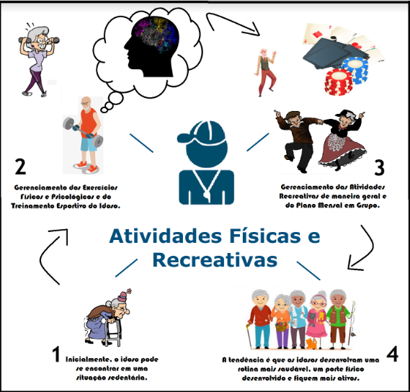
Documento de Visão
Visão Geral:

Slide 207
Documentos de requisitos
Funcionais:
RF #05: Após ter sido realizada qualquer atividade recreativa em questão, o usuário deverá fazer uma
anotação, no momento da atividade, e repassar para o sistema. Segue abaixo dados que deverão ser
preenchidos pelo usuário de forma a concluir o registro de participação dos idosos.
Data >>date (XXXX/XX/XX) * Hora >> float (xx:xx) * Atividade (ex: bingo, dominó entre outras opções que a instituição disponibilizar) >> varchar (50) *
Deverá ser possível também registrar, individualmente, cada um dos idosos que participaram da atividade. Sendo assim, uma lista com o nome de todos os idosos da instituição deverá estar presente nessa área destinada a registros e ao lado, uma de participação.
Vale ressaltar, que uma lista de presença encontrada ao lado direito da lista de todos os residentes na
instituição em questão obrigatoriamente deverá ser preenchida após todas as atividades ocorridas. A partir de um checkbox o educador (usuário responsável) tenderá a anotar todas as presenças e faltas de cada idoso. *
* Obrigatório

Slide 208
RF #06: Para que haja uma melhor definição das atividades realizadas no momento de recreação, uma aba
deverá ser reservada. O plano mensal dessas atividades será distribuído em tabela com os campos a seguir:
• Data da atividade >> date (XXXX/XX/XX) *
• Hora >> float (xx:xx) *
• Atividade recreativa (ex: bingo, dominó entre outras opções que a instituição disponibilizar que deverão
ser registradas em uma janela específica) >> varchar (50) *
• Duração (definido em formato de hora) >> varchar (10) *
Ao final de todas o registro de dados, o usuário irá disponibilizar de dois botões, um de inserção “inserir” e
um para cancelamento “cancelar”. *
* Obrigatório

Slide 209
RF #07: Na janela que diz respeito ao cadastro das atividades físicas, deverá ser apresentada a seguinte tabela em listagem (1,2,3,4,5,6, ...): Nome da atividade* / Tipo da atividade*
Apresentando também as seguintes funcionalidades:
Exclusão >> irá gerar um alert .
Inserção >> para inserir uma nova atividade física, deverão ser informados: nome, tipo de atividade e foto.
Atualização >>um dado só será atualizado a partir da abertura de um alert, com os dados já cadastrados
no momento da inserção, sendo exibido: nome, tipo de atividade e foto.
Além desses tópicos, a tabela deverá ter um campo de inserção de nome, para filtrar a informação que o
usuário necessita, facilitando no manuseio do sistema e economizando o tempo do usuário. *
* Obrigatório

Slide 210
RF #08: Na janela que diz respeito ao cadastro das atividades recreativas, deverá ser apresentada a seguinte tabela em listagem (1,2,3,4,5,6, ...): Nome da atividade* / Tipo da atividade*
Apresentando também as seguintes funcionalidades:
Exclusão >> irá gerar um alert .
Inserção >> para inserir nova atividade recreativa, deverão ser informados: nome, tipo de atividade e foto.
Atualização >> um dado só será atualizado a partir da abertura de um alert, com os dados já cadastrados no momento da inserção, sendo exibido: nome, tipo de atividade e foto.
Além desses tópicos, a tabela deverá ter um campo de inserção de nome, para filtrar a informação que o
usuário necessita, facilitando no manuseio do sistema e economizando o tempo do usuário. *
* Obrigatório

Slide 211
RF #12: Uma janela específica par o treino dos idosos deverá estar presente no sistema, com todas as
funcionalidades necessárias para que se tenha um fluxo. Cabe ao educador físico registrar as atividades por
idoso, sendo necessário:
Nome >> varchar (100) *
Dia da semana >> varchar (100) *
Repetições >> varchar (100) *
As elaborações dos treinos deverão ser feitas ao longo da consulta periódica destinada a cada idoso. Dessa
forma o avaliador, já terá uma noção de qual é a situação do idoso e de qual exercício em específico aquele
idoso necessita.
* Obrigatório

Slide 212
Documentos de requisitos
Não Funcionais:
RF #01: O sistema deverá gerar relatórios, tais como: das atividades recreativas em grupo, atividades físicas, das consultas periódicas, etc., tudo com base nas informações inseridas pelo usuário

Slide 213
Priorização de requisitos
Identificador de Requisitos Funcionais | Priorização Final
RF #05 | Deve ser feito
RF #06 | Deve ser feito
RF #07 | Deve ser feito
RF #08 | Deve ser feito
RF #12 | Deve ser feito

Slide 214
Apresentação dos integrantes
Nome: Lucas Henrique Bensi Gutierres
Papel: Desenvolvedor
Atividades que executou: Desenvolvimento de logo, desenvolvimento de template e levantamento de requisitos
Dificuldades/Sugestões: Dificuldade na comunicação com o grupo, dificuldade com criatividade para criação de logos e templates e dificuldade com a criação do template com os problemas técnicos com a internet

Slide 215
Apresentação dos integrantes
Nome: Tatiane Serrano
Papel: Desenvolvedora
Atividades que executou: Definição de macrorequisitos. Criação de dois logos para o projeto. Definição e criação de um template para o projeto
Dificuldades/Sugestões: Dificuldade na parte criativa na criação de um logo. Sugestão na melhora do espaço de trabalho de cada grupo

Slide 216
Apresentação dos integrantes
Nome: Adryelle
Papel: Analista
Atividades que executou: Revisão de macrorequisistos, documento de visão e levantamento de requisitos
Dificuldades/Sugestões: Tive dificuldades em algumas partes do documento de visão e principalmente com o levantamento de requisitos, enfrentei várias dúvidas, mas que no final foram todas esclarecidas e consegui fazer

Slide 217
Apresentação dos integrantes
Nome: Dennison Belisário Modesto da Silva
Papel: Analista
Atividades que executou: Documento de visão, revisão de macro requisitos e levantamento de requisitos
Dificuldades/Sugestões: Meu grupo lutava para trabalhar sem computador. Num dia, computador X não ligava o monitor, no outro computador Y era o único sem rede. Além disso, teve computador com erros anormais com o svn

Slide 218
Apresentação dos integrantes
Nome: João Gabriel Machado Marques
Papel: DBA
Atividades que executou: Participação nos documentos de revisão de macrorequisitos, documento de visão e levantamento de requisitos
Dificuldades/Sugestões: As principais dificuldades foram em relação ao documento de levantamento de requisitos pela dificuldade em interpretar todo o processo em que cada requisito iria passar até o seu resultado final

Slide 219
Apresentação dos integrantes
Nome: Rita de Cássia Simão Camelo
Papel: DBA
Atividades que executou: Contribui na elaboração do documento de visão e no documento de levantamento de requisitos
Dificuldades/Sugestões: Dificuldade em enxergar o fluxo das telas do nosso módulo

Slide 220
Nota s
Nomes | Notas
Adryelle | 8,5
Dennison | 9,5
João Gabriel | 9
Lucas Henrique | 8
Rita | 10
Tatiane | 10
Nota do grupo: | 9,2

Slide 221
Módulo 8
Controle Administrativo

Slide 222
Documento de Visão
O Problema
Ausência de uma aplicação para gerenciar as atividades de limpeza, gastos mensais e fluxo de caixa da Instituição eficientemente
Quem afeta
A Instituição de Longa Permanência, os gestores, o chefe e a equipe de limpeza, além dos idosos e seus familiares
Qual seu impacto
Permitir ao Gestor visualizar os processos dentro da instituição, como o fluxo de entrada e saída monetária, gerenciar o salário dos funcionários, pagamentos de mensalidade, dentre outras funções. Permite ao chefe de limpeza ter acesso ao Planejamento Semanal de Limpeza dos ambientes e aos demais funcionários registrarem os ambientes limpos diariamente
Qual seria a solução
Desenvolver um Módulo de Controle Administrativo, que tenha acesso a informações de outros módulos para gerenciar processos

Slide 223
Documento de Visão
Stakeholder:
Nome | Descrição | Responsabilidade
Módulo de Controle Administrativo (CA) | Professor e Alunos do Curso Técnico em Informática Integrado ao Ensino Médio, da matéria PDS: Prática e Desenvol-vimento de Siste-mas, do IFSP-SBV | Define os objetivos e o escopo do Módulo de Controle Adminis- trativo; permite o gerenciamento do salário dos funcionários, pagamentos de mensalidade, dentre outras funções. O chefe de limpeza terá acesso ao Planejamento Semanal de Limpeza dos ambientes, e os demais funcionários registrarão os ambientes limpos diariamente

Slide 224
Documento de Visão
Stakeholder:
Nome | Descrição | Responsabilidade
Módulo de Usuários | Professor e Alunos do Curso Técnico em Informática Integrado ao Ensino Médio, da matéria PDS: Prática e Desenvol-vimento de Siste-mas, do IFSP-SBV | Define os objetivos e o escopo do Módulo de Usuários; o módulo CA precisa de um controle de acesso hierárquico dos usuários para que apenas o gestor e os responsáveis pela limpeza possam acessá-lo

Slide 225
Documento de Visão
Stakeholder:
Nome | Descrição | Responsabilidade
Módulo de Prontuário dos Idosos | Professor e Alunos do Curso Técnico em Informática Integrado ao Ensino Médio, da matéria PDS: Prática e Desenvolvimento de Sistemas, do IFSP-SBV | Define os objetivos e o escopo do Módulo de Prontuário dos Idosos; permite que o gestor visualize a entrada de novos idosos para gerenciar os pagamentos mensais deles

Slide 226
Documento de Visão
Stakeholder:
Nome | Descrição | Responsabilidade
Módulo de Acompanhamento dos Familiares | Professor e Alunos do Curso Técnico em Informática Integrado ao Ensino Médio, da matéria PDS: Prática e Desenvol-vimento de Siste-mas, do IFSP-SBV | Define os objetivos e o escopo do Módulo de Acompanhamento dos Familiares; o módulo de CA permite que os familiares acom-panhem o histórico de pagamento da estadia dos idosos

Slide 227
Documento de Visão
Stakeholder:
Nome | Descrição | Responsabilidade
Módulo de Prescrições Médicas | Professor e Alunos do Curso Técnico em Informática Integrado ao Ensino Médio, da matéria PDS: Prática e Desenvolvimento de Sistemas, do IFSP-SBV | Define os objetivos e o escopo do Módulo de Prescrições Médicas; permite que o gestor visualize a saída e/ou óbito dos idosos registrados para gerenciar os pagamentos mensais deles.

Slide 228
Documento de Visão
Stakeholder:
Nome | Descrição | Responsabilidade
Módulo de Relatórios Especializados | Professor e Alunos do Curso Técnico em Informática Integrado ao Ensino Médio, da matéria PDS: Prática e Desenvol-vimento de Sistemas, do IFSP-SBV | Define os objetivos e o escopo do Módulo de Relatórios Especializados; o módulo CA fornece dados dos gastos mensais/anuais para a geração de gráficos e relatórios

Slide 229
Documento de Visão
Stakeholder:
Nome | Descrição | Responsabilidade
Gestor | O responsável por administrar funcionários e gastos da instituição. | Gerenciamento do salário dos funcionários, pagamentos de mensalidade e controle do fluxo da caixa da Instituição

Slide 230
Documento de Visão
Stakeholder:
Nome | Descrição | Responsabilidade
Representante da equipe de Limpeza | Funcionário que organiza e coordena as funções dos demais | Definir setores de limpeza para cada funcionário e definir o Planejamento Semanal de Limpeza

Slide 231
Documento de Visão
Stakeholder:
Nome | Descrição | Responsabilidade
Responsável pelo Idoso | Familiar do idoso | Acompanha o idoso por meio da aplicação web ‘Gerações’, realiza e acompanha o pagamento semanal/mensal/ anual

Slide 232
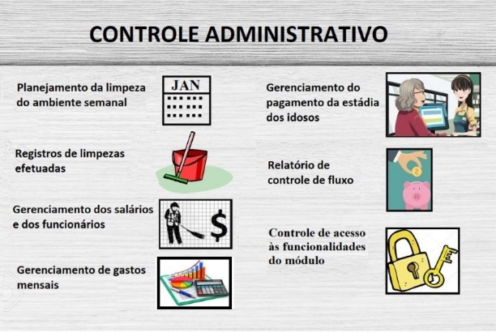
Documento de Visão
Visão Geral:

Slide 233
Documentos de requisitos
Funcionais:
RF #01: O sistema deve permitir que o representante da equipe de limpeza possa criar, editar e excluir tarefas no planejamento semanal da limpeza. Este usuário também poderá fazer uma marcação nas tarefas que já foram realizadas através de uma caixa de seleção que estará localizada logo no início da descrição
O planejamento semanal deverá ser criado pelo funcionário da limpeza que tenha sido escolhido como representante pela equipe.
...
O sistema deverá ter uma página de pesquisa onde será possível pesquisar pelas tarefas do dia de um funcionário específico visualizando isto a partir de uma tabela.

Slide 234
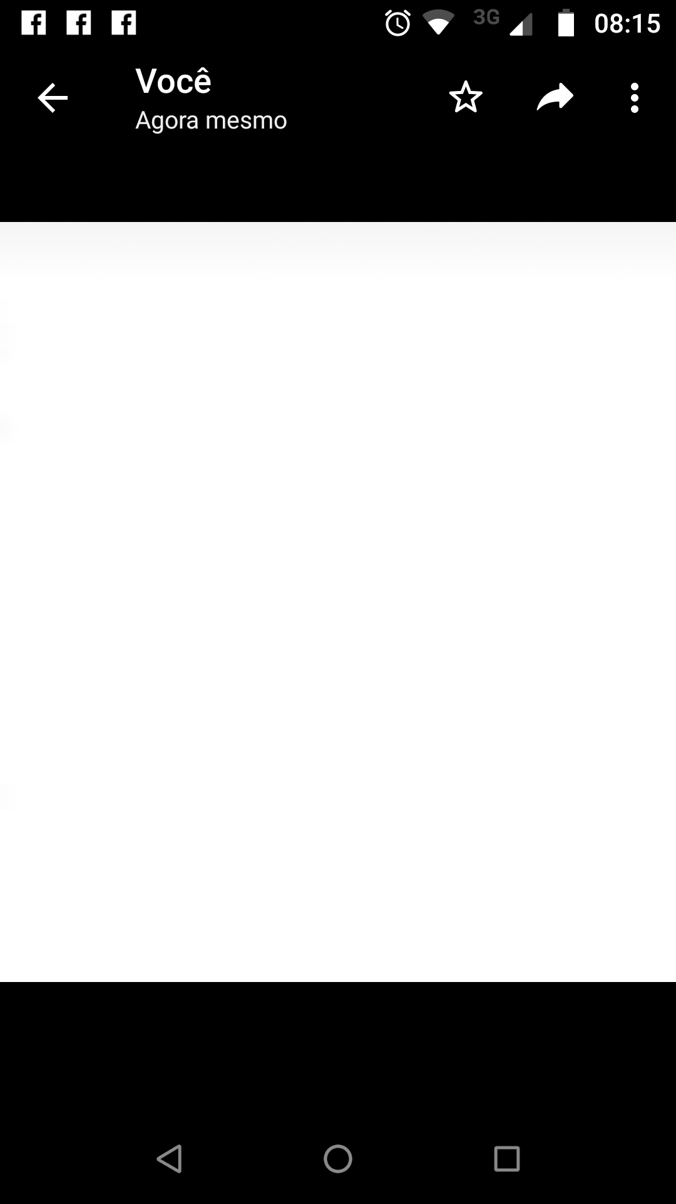
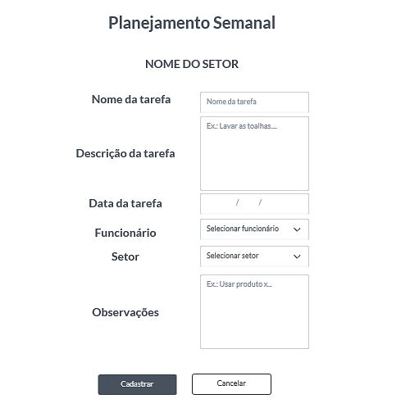

Slide 235
RF #02: O funcionário deve logar no sistema e acessar a janela de limpezas para poder marcar uma tarefa como realizada
O sistema deverá imprimir na tela uma tabela com todas as tarefas que estão destinadas a este funcionário específico.
O gestor tem acesso para visualizar todos os planejamentos semanais

Slide 236
RF #04: O sistema deverá exibir a ficha de todos os funcionários previamente cadastrados, decorrente a sua categoria; essa ficha deve aparecer no formato de uma tabela que exiba todos os dados descritos abaixo. Deve também permitir que o gestor busque pelas fichas de cada funcionário, pesquisando pelo código de identificação ou nome completo, exibindo também sua função/cargo na instituição e seus respectivos salários;
Prontuário, nome do funcionário, CPF, data de nascimento, salário, cargo, data de entrada da empresa, status, bônus/desconto salarial.

Slide 237
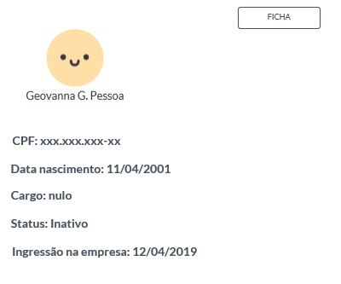

Slide 238
RF #07: O sistema deverá permitir que o gestor possa criar, editar, excluir e buscar os pagamentos mensais ocorridos na instituição
Além disso, o gestor deverá adicionar a data de vencimento de cada pagamento, dessa forma ele poderá ser avisado caso não pague a conta dentro do prazo. A mensagem de aviso deverá aparecer como um pop-up e a bolinha de notificação deverá aparecer.
...
O sistema deve permitir que o gestor busque pelos pagamentos dos serviços da instituição. O sistema deve apresentar ao usuário os filtros de pesquisa: nome do serviço e status (pago/devendo);

Slide 239
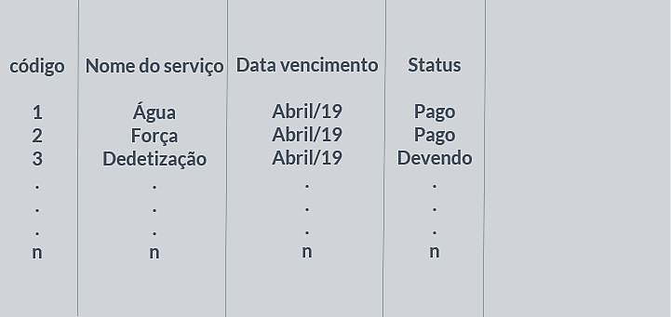




Slide 240
RF #11: O sistema deverá imprimir na tela duas tabelas relacionadas ao fluxo de caixa. A primeira deverá apresentar todas as receitas da empresa e o valor do todas elas, o gestor NÃO vai digitar esses dados, o sistema irá trazê-los do banco de dados. Ao final da tabela o sistema deve fazer um auto soma de todos os valores e imprimir o valor total de receitas na tela
A segunda tabela segue o mesmo esquema, apresentando todas as despesas da instituição e o valor de todas elas. Ao final da tabela o sistema deve fazer um auto soma e imprimir o valor total de despesas na tela
Os valores das despesas devem estar na cor vermelha e os valores das receitas devem estar na cor verde
Ao final das duas tabelas o sistema deve imprimir na tela o valor total de dinheiro na instituição. Se o valor for positivo a cor deve ser verde, mas se o valor for negativo a cor deve ser vermelha.

Slide 241
Documentos de requisitos
Não Funcionais:
RN #12: É necessário que o sistema faça controle de acesso, restringindo o acesso da equipe da limpeza para somente a aba de Limpeza. O gestor deve ter acesso total ao site.
RN #13: O sistema precisa garantir que o banco de dados seja atualizado para que possa ser gerado um gráfico geral das limpezas realizadas por semana e das limpezas que foram fixadas.
RN #14: Será necessário que o Sistema exiba um aviso caso o gestor não sinalize o pagamento de alguma despesa. O aviso deve ser construído a partir de um “alert dismissing” do bootstrap. Ele deve ter a cor amarela (warning) e possuir um “x” no canto direito para que o usuário tenha a opção de fechar o alerta.

Slide 242
RN #15: O sistema deverá emitir um aviso indicando que o responsável pelo idoso não efetuou o pagamento da dívida. O aviso deve ser construído a partir de um “alert dismissing” do bootstrap. Ele deve ter a cor amarela (warning) e possuir um “x” no canto direito para que o usuário tenha a opção de fechar o alerta.
RF #16: O sistema deverá permitir que o gestor visualize um relatório com o fluxo de entrada e saída de dinheiro na instituição, especificando quais foram as despesas pagas e não pagas (mensal e anual).

Slide 243
Priorização de requisitos
Funcionais: João
Identificador de Requisitos Funcionais | Priorização Final
RF #01 | Deve ser feito
RF #02 | Deve ser feito
RF #03 | Atrativo
RF #04 | Deve ser feito
RF #05 | Deve ser feito
RF #06 | Deve ser feito
RF #07 | Deve ser feito
RF #08 | Atrativo
RF #09 | Atrativo
RF #10 | Deve ser feito
RF #11 | Deve ser feito

Slide 244
Apresentação dos integrantes
Nome: Heloisa Domingos Bonaretto
Papel: Desenvolvedora e atualização Kanbam
Atividades que executou: Criação de logo e template, revisão dos documentos
Dificuldades/Sugestões: Criação do template e análise de requisitos

Slide 245
Apresentação dos integrantes
Nome: Matheus Gregio Herrera
Papel: Desenvolvedor
Atividades que executou: Criação do logo, criação do template e revisão de documentos
Dificuldades/Sugestões:

Slide 246
Apresentação dos integrantes
Nome: Geovanna Gabrício Pessoa
Papel: Analista
Atividades que executou: Termo de abertura, solicitação dos principais envolvidos, responsável por atualizar o redmine
Dificuldades: Dificuldades no levantamento de requisitos.
Sugestões: Nenhuma sugestão

Slide 247
Apresentação dos integrantes
Nome: Thalyson da Costa Teixeira
Papel: Analista
Atividades que executou: documento de visão (perspectiva do produto); documento de requisitos (priorização dos re- quisitos, requisitos funcionais); macrorrequisitos, reunião com o professor Breno Romano
Dificuldades/Sugestões: Participar mais das atividades; melhorar a comunicação; não se esquecer do Redmine

Slide 248
Apresentação dos integrantes
Nome: Beatriz Moreira Oliveira
Papel: DBA
Atividades que executou: Atualização do SVN, desenvolvimento dos documentos de macrorequisitos, visão e Especificação dos Principais envolvidos
Dificuldades: Levantamento de requisitos
Sugestões: Utilizar elementos (como cores, estrutura da Home) de templates que não foram escolhidos para
complementar o site

Slide 249
Apresentação dos integrantes
Nome: Thomaz
Papel: DBA
Atividades que executou: documento de visão 1° parte
definição dos macrorrequisitos, extrair os requisitos funcionais e não funcionais
Dificuldades/Sugestões: Focar no que o projeto pede e não em ideias que não condiz com o especificado

Slide 250
Notas
Nomes | Notas
Beatriz | 10
Geovanna | 10
Heloisa | 10
Matheus | 10
Thalyson | 8
Thomaz | 10
Nota do grupo: | 9

Slide 251
Módulo 9
Relatório Especializados

Slide 252
Documento de Visão
O Problema
Falta de um Portal para Cuidado Especializado de Idosos em Instituições de Longa Permanência, em que o gestor possa acessar relatórios periódicos sobre sua instituição
Afeta
Quem afeta
Relatórios Especializados (Gestor) e logo em seguida, as outras equipes relacionadas com o Projeto. Assim como também afeta diretamente a gestão da instituição e seus outros funcionários
Qual seu impacto
Exibir para os gestores diversos relatórios periódicos sobre as diferentes áreas da Instituição de Longa Permanência
Qual seria a solução
Desenvolver e implantar um Módulo de Relatórios Especializados que atenda às necessidades dos gestores, até o final do 2º semestre de 2019

Slide 253
Documento de Visão
Stakeholder:
Nome | Descrição | Responsabilidade
Módulo 01: Usuários | Professor e Alunos do Curso Técnico em Informática Integrado ao Ensino Médio, da matéria PDS: Prática e Desenvolvimento de Sistemas, do IFSP-SBV | Define os objetivos e o escopo do Módulo de Usuários; Elabora as suas especificações preliminares, distribuindo-as pelas Equipes; Participa das pesquisas de soluções tecnológicas para o desenvolvimento de um Sistema Web

Slide 254
Documento de Visão
Stakeholder:
Nome | Descrição | Responsabilidade
Módulo 02: Prontuário dos idosos | Professor e Alunos do Curso Técnico em Informática Integrado ao Ensino Médio, da matéria PDS: Prática e Desenvolvimento de Sistemas, do IFSP-SBV | Define os objetivos e o escopo do Módulo Prontuário dos Idosos; Elabora as suas especificações preliminares, distribuindo-as pelas Equipes; Participa das pesquisas de soluções tecnológicas para o desenvolvimento de um Sistema Web

Slide 255
Documento de Visão
Stakeholder:
Nome | Descrição | Responsabilidade
Módulo 05: Prescrições médicas / controle de incidentes | Professor e Alunos do Curso Técnico em Informática Integrado ao Ensino Médio, da matéria PDS: Prática e Desenvolvimento de Sistemas, do IFSP-SBV | Define os objetivos e o escopo do Módulo Prescrições Médicas / Controle de Incidentes; Elabora as suas especificações preliminares, distribuindo-as pelas Equipes; Participa das pesquisas de soluções tecnológicas para o desenvolvimento de um Sistema Web

Slide 256
Documento de Visão
Stakeholder:
Nome | Descrição | Responsabilidade
Módulo 08: Controle administrativo | Professor e Alunos do Curso Técnico em Informática Integrado ao Ensino Médio, da matéria PDS: Prática e Desenvolvimento de Sistemas, do IFSP-SBV | Define os objetivos e o escopo do Módulo Controle Administrativo; Elabora as suas especificações preliminares, distribuindo-as pelas Equipes; Participa das pesquisas de soluções tecnológicas para o desenvolvimento de um Sistema Web

Slide 257
Documento de Visão
Stakeholder:
Nome | Descrição | Responsabilidade
Módulo 09: Relatórios especializados | Professor e Alunos do Curso Técnico em Informática Integrado ao Ensino Médio, da matéria PDS: Prática e Desenvolvimento de Sistemas, do IFSP-SBV | Define os objetivos e o escopo do Módulo Relatórios Especializados; Elabora as suas especificações preliminares, distribuindo-as pelas Equipes; Participa das pesquisas de soluções tecnológicas para o desenvolvimento de um Sistema Web

Slide 258
Documento de Visão
Stakeholder:
Nome | Descrição | Responsabilidade
Gestor | Diretores das instituições de longa permanência | Utilizará o sistema criada para gerir da melhor forma sua instituição e melhorar a vivencia dos idosos na instituição de longa permanencia

Slide 259
Documento de Visão
Stakeholder:
Nome | Descrição | Responsabilidade
Orgão de Saneamento Básico de Controle | Fiscaliza o trabalho feito pela instituição para com os residentes | Define quais as melhores formas de manter os idosos em boas condições e fiscaliza as instituições para garantir que os residentes estão em boas condições

Slide 260
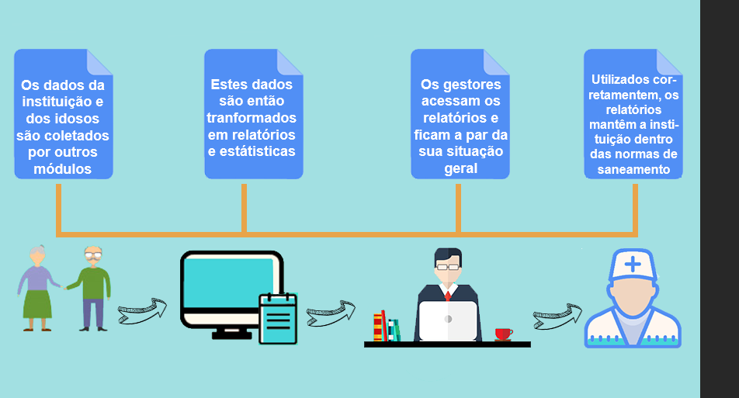
Documento de Visão
Visão Geral:

Slide 261
Documentos de requisitos
Funcionais:
RF #01: O sistema deverá permitir a geração do relatório gráfico com legendas e estatístico de tabela sobre a mortalidade dos idosos. Para geração deste relatório, o usuário deverá selecionar o período (mês/ano inicial e mês/ano final). Caso o período corresponda a apenas um mês, as semanas serão representadas pelo eixo x e o número de idosos pelo eixo y. Caso o período corresponda a dois meses ou mais, os meses serão representadas pelo eixo x e o número de idosos pelo eixo y no gráfico anual. O usuário pode selecionar o gráfico para ser de um dos seguintes tipos: linear (padrão), coluna, barra e pizza. É possível imprimir em PDF o relatório em questão.

Slide 262
RF #02: O sistema deverá permitir a geração do relatório gráfico com legendas e estatístico de tabela sobre a incidência de desidratação nos idosos. Para geração deste relatório, o usuário deverá selecionar o período (mês/ano inicial e mês/ano final). Caso o período corresponda a apenas um mês, o número de idosos será representado pelo eixo x e as semanas pelo eixo y. Caso o período corresponda a dois meses ou mais, o número de idosos será representado pelo eixo x e os meses pelo eixo y no gráfico anual. O usuário pode selecionar o gráfico para ser de um dos seguintes tipos: barra (padrão), coluna, linear e pizza. É possível imprimir em PDF o relatório em questão.

Slide 263
RF #03: O sistema deverá permitir a geração do relatório gráfico com legendas e estatístico de tabela sobre a incidência de quedas dos idosos. Para geração deste relatório, o usuário deverá selecionar o período (mês/ano inicial e mês/ano final). Caso o período corresponda a apenas um mês, as semanas serão representadas pelo eixo x e os idosos pelo eixo y. Caso o período corresponda a dois meses ou mais, os meses serão representadas pelo eixo x e os idosos pelo eixo y no gráfico anual. O usuário pode selecionar o gráfico para ser de um dos seguintes tipos: coluna (padrão), barra, linear e pizza. É possível imprimir em PDF o relatório em questão.

Slide 264
RF #04: O sistema deverá permitir a geração do relatório gráfico com legendas e estatístico de tabela sobre a incidência de Úlcera em idosos nos idosos. Para geração deste relatório, o usuário deverá selecionar o período (mês/ano inicial e mês/ano final). Caso o período corresponda a apenas um mês, o número de idosos será representado pelo eixo x e as semanas pelo eixo y. Caso o período corresponda a dois meses ou mais, o número de idosos será representado pelo eixo x e asos meses pelo eixo y no gráfico anual. O usuário pode selecionar o gráfico para ser de um dos seguintes tipos: barra (padrão), coluna, linear e pizza. É possível imprimir em PDF o relatório em questão.

Slide 265
RF #05: O sistema deverá permitir a geração do relatório gráfico com legendas e estatístico de tabela sobre a incidência de fuga de idosos. Para geração deste relatório, o usuário deverá selecionar o período (mês/ano inicial e mês/ano final). Para geração deste relatório, o usuário deverá selecionar o período (mês/ano inicial e mês/ano final). Caso o período corresponda a apenas um mês, as semanas serão representadas pelo eixo x e os idosos pelo eixo y. Caso o período corresponda a dois meses ou mais, os meses serão representadas pelo eixo x e os idosos pelo eixo y no gráfico anual.O usuário pode selecionar o gráfico para ser de um dos seguintes tipos: coluna (padrão), barra, linear e pizza. É possível imprimir em PDF o relatório em questão.

Slide 266
Priorização de requisitos
Funcionais: João
Identificador de Requisitos Funcionais | Priorização Final
RF #01 | Deve ser feito
RF #02 | Deve ser feito
RF #03 | Deve ser feito
RF #04 | Deve ser feito
RF #06 | Deve ser feito

Slide 267
Apresentação dos integrantes
Nome: Antônio Augusto Boaventura Mariano
Papel: Desenvolvedor
Atividades executadas: Desenvolvimento de logo e template
Dificuldades: Tive dificuldades para utilizar o SVN, mas foram cessadas. Além disso durante dois dias de projeto não houve o acesso a internet, o que dificultou a montagem do template.
Sugestões: sugiro que o grupo tenha uma maior comunicação entre seus membros para que todos possam trabalhar mais em equipe e atingir assim um resultado melhor

Slide 268
Apresentação dos integrantes
Nome: EmanuelAndriolli
Papel: Desenvolvedor
Atividades executadas: Pesquisa para desenvolvimento de logo/template e preenchimento de questionários para a elaboração do documento de requisitos
Dificuldades: Dificuldade quanto ao acesso à Internet durante algumas aulas e comunicações com o grupo
Sugestões: Sem sugestões até o momento

Slide 269
Apresentação dos integrantes
Nome: Wallace Camilo Fagundes Dias
Papel: Desenvolvedor
Atividades que executou: Montagem do logo e desenvolvimento template
Dificuldades: Dificuldade foi no acesso da internet na sala que caía com frequência
Sugestões: Melhoria da comunicação entre o grupo

Slide 270
Apresentação dos integrantes
Nome: Jéssica Maria Ferreira
Papel: Analista
Atividades que executou: Montagem do documento de visão e de solicitação dos principais envolvidos
Dificuldades: A maior dificuldade foi no acesso da internet na sala que caía com frequência, mas esse problema já foi resolvido
Sugestões: Para o módulo minha sugestão é de aumentar a comunicação para facilitar a realização das atividades gerais

Slide 271
Apresentação dos integrantes
Nome: Letícia Domiciano Gabriche
Papel: Analista
Atividades executadas: Termo de abertura, levantamento de requisitos, prioridade de requisitos, votação do logo e template (junto com a sala)
Dificuldades: De início tive dificuldade de mexer no SVN e minha maior dificuldade foi me adaptar ao meu grupo, pois nunca trabalhei com os integrantes que o compõe
Sugestão: Sugiro que o módulo tenha uma comunicação melhor, e que cada componente pense se está trabalhando como deveria no projeto

Slide 272
Apresentação dos integrantes
Nome: Kerenn Lopes
Papel: DBA
Atividades que executou: Documento de visão, documento de macrorequisitos e solicitação dos principais envolvidos
Dificuldades: As dificuldades que passei foram quanto a comunicação com o grupo e a falta de interesse dos integrantes quanto aos documentos desenvolvidos por outros
Sugestões: Nenhuma

Slide 273
Apresentação dos integrantes
Nome: Larissa Ferracim
Papel: DBA
Atividades executadas: Documento de visão, levantamento de requisitos, prioridade de requisitos, escolha de logo e template junto com a sala
Dificuldades: Em alguns momentos iniciais de acessar o SVN entender como funciona o fato de escrever um requisito visando o olhar do cliente
Sugestões: Nenhuma

Slide 274
Notas
Nomes | Notas
Antônio | 8,8
Emanuel | 5,2
Jéssica | 9,6
Kerenn | 9,5
Larissa | 9,5
Letícia | 9,4
Wallace | 9,3
Nota do grupo: | 9

Slide 275
Logo Vencedor

Slide 276
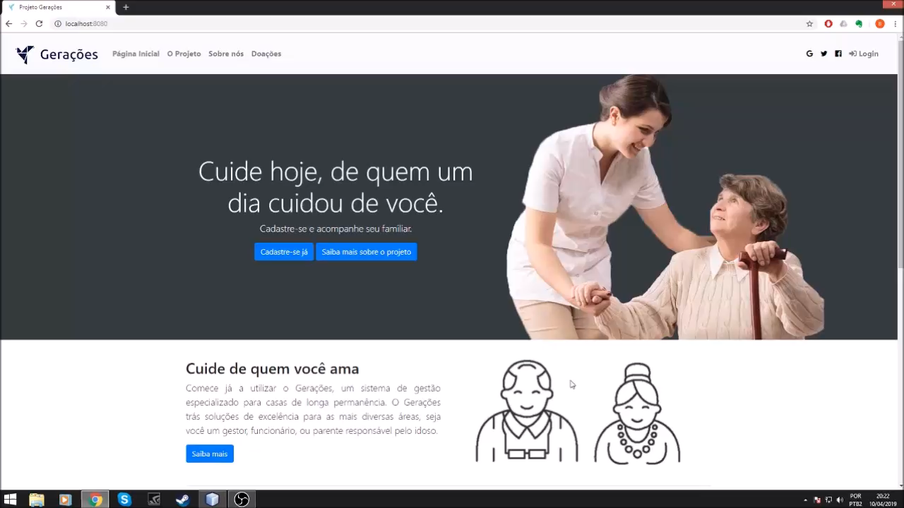
Vídeo do Template Vencedor

